Slide 1




6G 통신을 위한
DPD AI 칩 설계
PBL 과제 안내
2026. 10. 15
Kyungpook National University [KNU]
Electronic & Electrical Engineering
················································································································································································································
Intelligent Chip Engineering Lab. [ICE]

Slide 2
목차
1
DPD 기본
PA 비선형성, DPD 원리, 성능 지표 (NMSE · ACPR · EVM)
2
LW-ResGRU DPD 모델과 코드 리뷰
논문 구조·novelty 요약 → PyTorch 모델 → HLS 소스 파일별·함수별 리뷰
3
배포 자료와 우선 과제
패키지 구성, Vitis HLS 2024.1 실행 방법, v0의 성능 열화(논문 대비), 지켜야 할 조건
4
Vitis HLS 기초 (자습용)
HLS 흐름, 자료형, 지표 읽기, PIPELINE · UNROLL · ARRAY_PARTITION 등 최적화 pragma 전체
2

Slide 3
PART 1
DPD 기본
PA는 왜 신호를 일그러뜨리는가
DPD는 무엇을 하는가
성능은 어떻게 재는가 — NMSE · ACPR · EVM

Slide 4
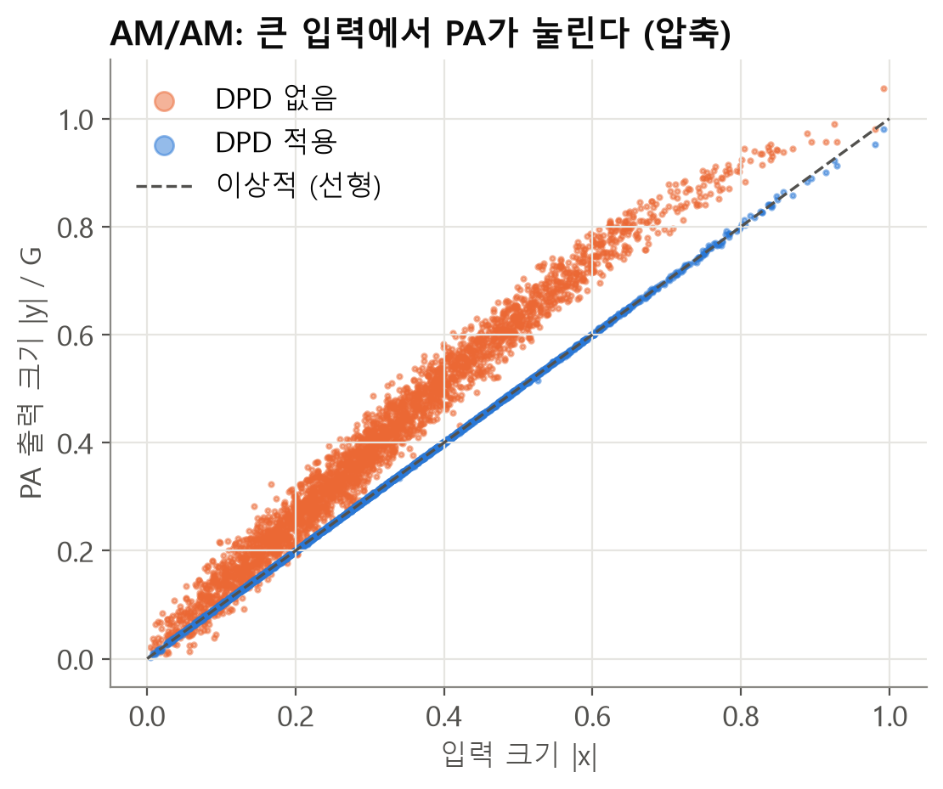
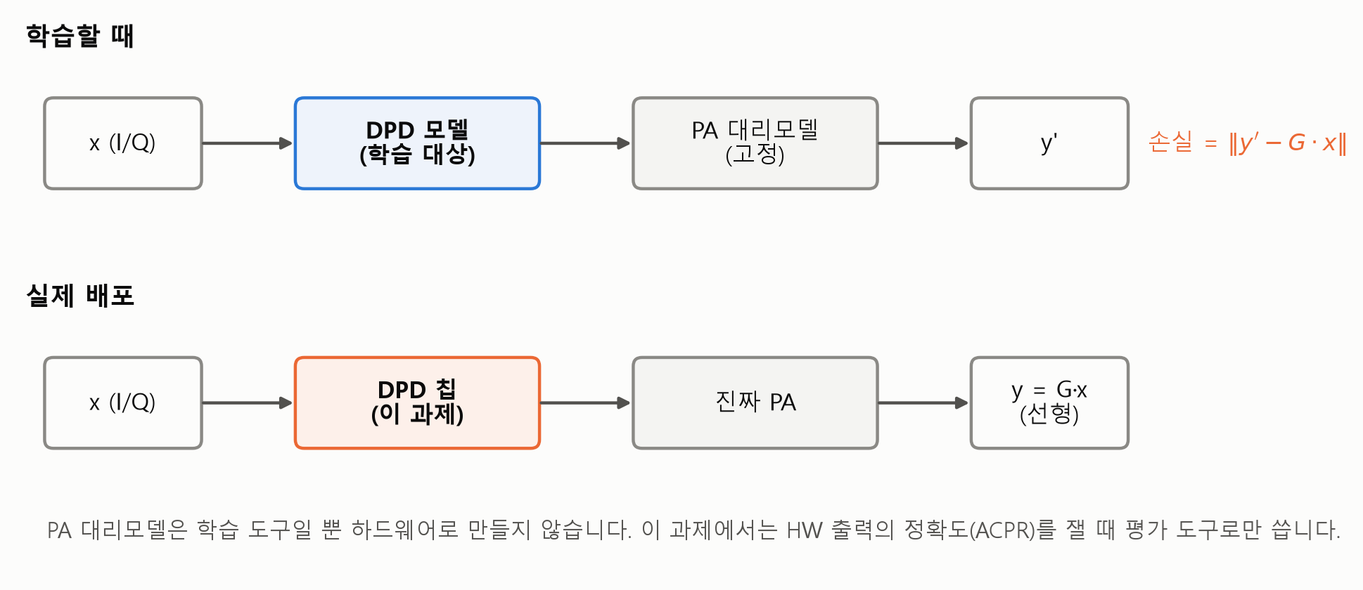
PA 비선형성과 DPD의 원리
전력증폭기(PA)는 효율이 높은 포화 근처에서 쓸수록 좋지만, 그 영역에서는
큰 입력이 덜 증폭됨 (AM/AM 압축), 위상도 틀어짐 (AM/PM)
이전 샘플의 영향이 남음 (메모리 효과) → 시간 의존적인 모델 필요
결과: 신호가 일그러지고 옆 채널로 전력이 새어 다른 사용자를 방해
DPD (Digital Predistortion): PA의 역특성을 디지털로 미리 적용
x → DPD → PA → G·x (전체가 선형 증폭기처럼 동작)
4
Notes:
PA는 효율이 좋은 포화 근처에서 쓰고 싶지만, 그 영역에서는 출력이 입력에 비례하지 않습니다(압축). DPD는 PA의 역특성을 미리 곱해 PA를 통과한 결과가 선형이 되게 만듭니다. 오른쪽 그림은 실제 데이터(DPA_200MHz)와 PA 대리모델로 그린 AM/AM입니다.

Slide 5
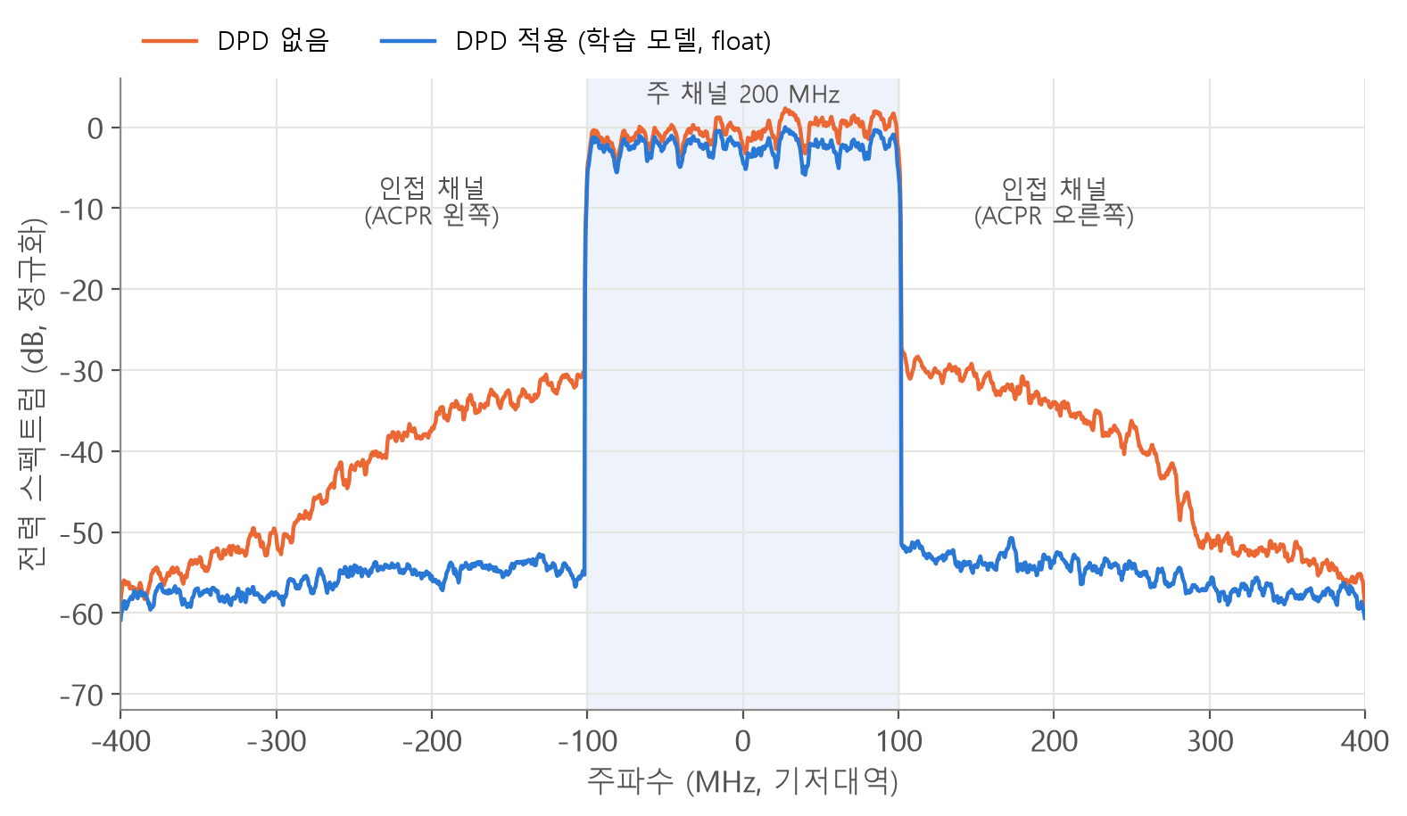
DPD 성능 지표 — NMSE · ACPR · EVM
무엇을 재나 (모두 dB, 작을수록 좋음)
NMSE: 출력과 이상적 출력 G·x의 오차 에너지 비
ACPR (dBc): 주 채널 대비 인접 채널 전력. 왼쪽/오른쪽 따로. 실무에서 가장 중요
EVM: 변조 심볼의 오차 (통신 품질)
데이터셋 DPA_200MHz
200 MHz 대역 신호, 샘플링 800 MHz
test 7,680 샘플 = 2,560 × 3 구간 (구간마다 은닉 상태 0에서 시작)
PA 대리모델 통과 (제공 도구 eval_pa.py) | NMSE | EVM | ACPR L / R
DPD 없음 | −11.07 dB | −11.71 dB | −31.99 / −30.00 dBc
논문 Table I — LW-ResGRU (H=5, L=3), 10 seed 평균 | −43.48 dB | −46.65 dB | −50.39 / −47.83 dBc
제공 모델 (seed 4574, float) — 이번 과제의 golden | −45.52 dB | −49.42 dB | −53.59 / −50.43 dBc
학습은 2단계: ① 실측 데이터로 PA 대리모델 학습 → ② PA 모델을 고정하고 DPD 학습. PA 모델은 평가 도구일 뿐 HW로 만들지 않는다.
5
Notes:
NMSE는 시간 영역 오차, ACPR은 옆 채널 누설입니다. 실무에서는 ACPR이 가장 중요합니다. 모든 지표는 dB이고 더 음수일수록 좋습니다. 측정은 반드시 eval_pa.py로 2,560 샘플 구간 단위로 합니다.

Slide 6
PART 2
LW-ResGRU DPD 모델과 코드 리뷰
논문 요약: 구조와 novelty (II = 2)
PyTorch 모델 (학습·golden 생성 쪽)
HLS 소스 (v0): 파일 지도 → 호출 구조 → 함수별 리뷰
PyTorch ↔ HLS ↔ golden 파일 대응표

Slide 7
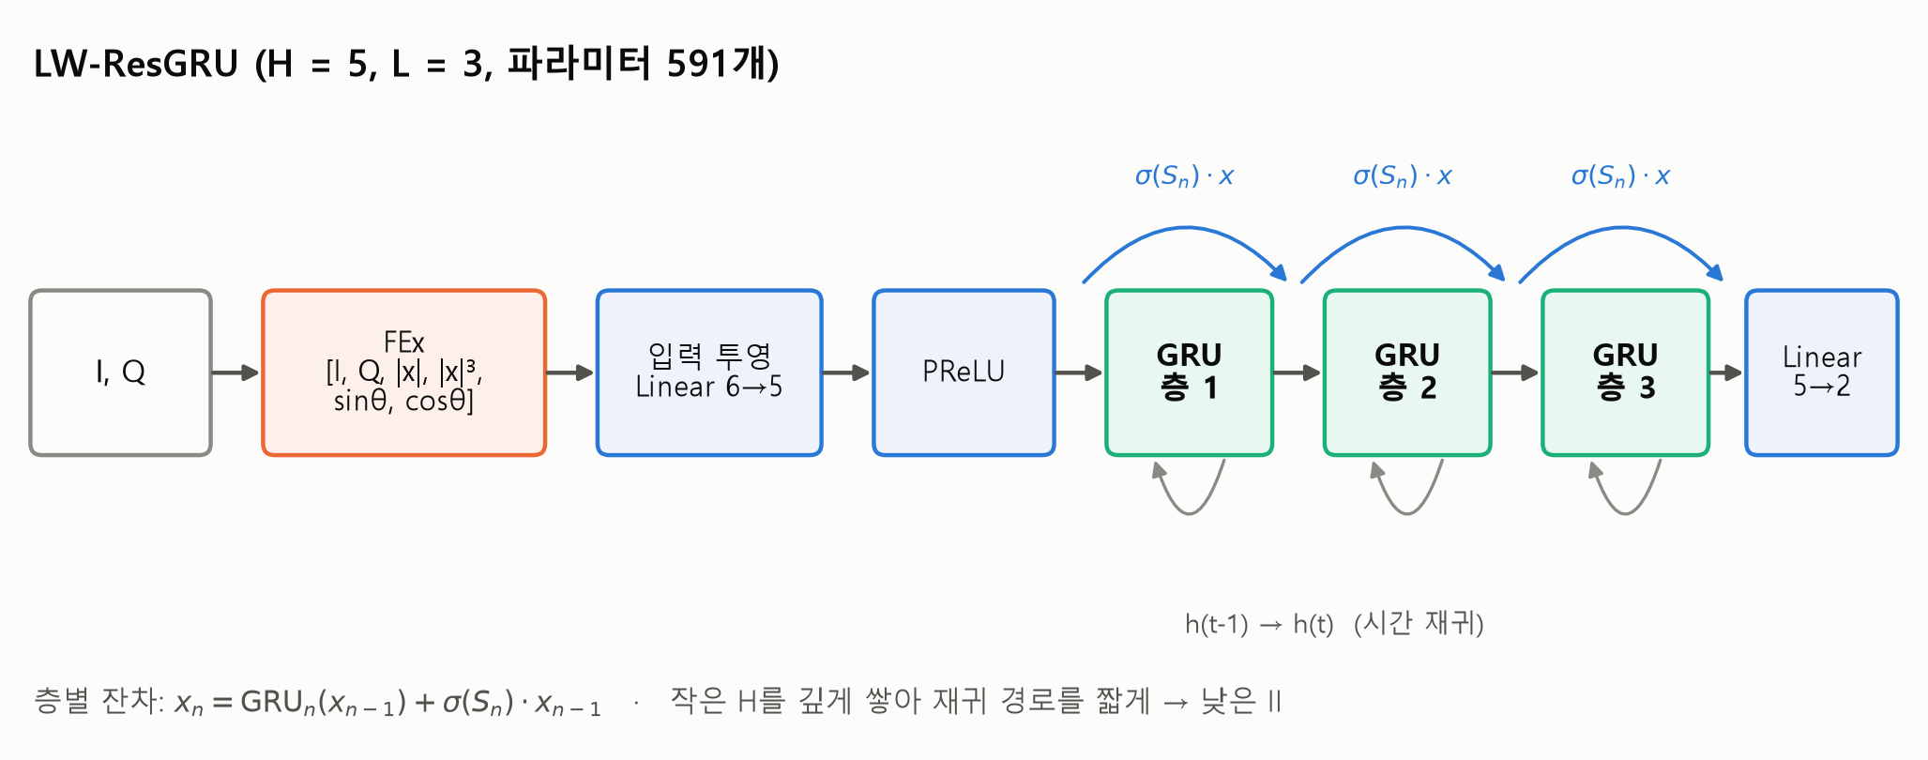
LW-ResGRU 한눈에 (논문: Kim, Park, Kim, KNU)
단계 | 식 | 파라미터
① FEx | [I, Q, |x|, |x|³, sinθ, cosθ] | 0
② 입력 투영 | x = W_in·x_fex + b_in (6→5) | 35
③ PReLU | x ≥ 0 ? x : a·x | 1
④ GRU 3층 + 층별 잔차 | x_n = GRU_n(x_{n-1}) + σ(S_n)·x_{n-1} | 3 × 180 + 3
⑤ 출력 투영 | [I_y, Q_y] = W_out·x_3 + b_out (5→2) | 12
합계 |  | 591
숫자로 보는 모델
GRU 층 하나 = 3 게이트 × (W_i 5×5 + W_h 5×5 + b 2×5) = 180
H = 5 (은닉 크기)로 작게, 대신 L = 3 층으로 깊게
σ(S_n): 층마다 학습되는 스칼라 1개 (잔차 세기)
7
Notes:
논문은 다섯 단계 구조입니다. FEx로 I/Q를 6개 특징으로 늘리고, 6→5 선형층과 PReLU를 거쳐, GRU 3층을 지나는데 층마다 잔차(x_n = h + σ(S_n)·x_{n-1})를 더합니다. 마지막 5→2 선형층이 I/Q를 냅니다. 파라미터는 591개뿐입니다.

Slide 8
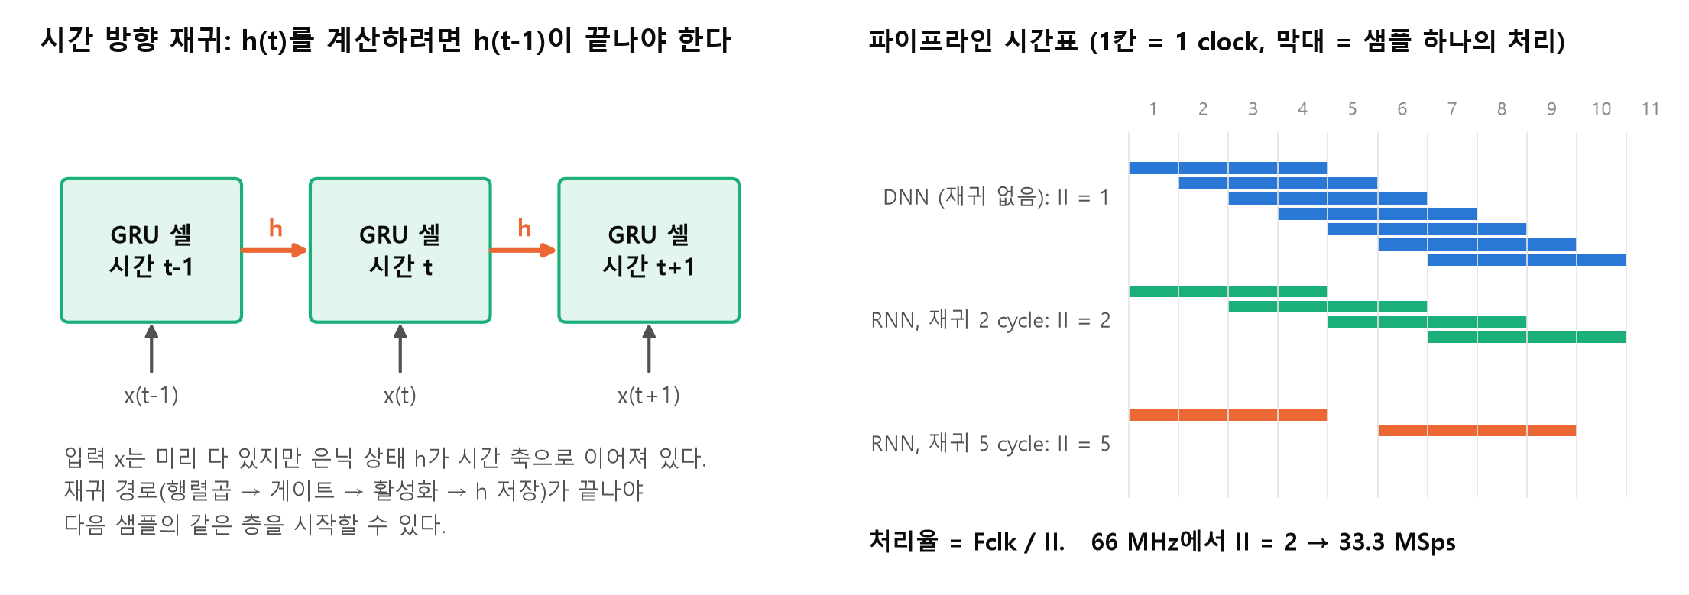
논문의 novelty - II = 2
RNN-DPD의 HW 병목 (논문 Fig.1)
높은 샘플링 속도 → 높은 처리율 요구
은닉 상태의 순차 의존 → 파이프라인 한계
H↑ 정확도↑ 이지만 행렬곱 지연↑
(H, L) | (8,1) | (7,1) | (6,2) | (5,3) | (4,4)
II (논문 Table III) | 5 | 4 | 3 | 2 | 2
NMSE (Table I, H=5·8) | −43.14 |  |  | −43.48
층별 잔차가 작은 H에서도 정확도를 지킨다 → H = 5
H가 작으면 재귀 경로(5×5 행렬곱)가 짧다 → II = 2
66 MHz × 1/2 = 33.3 MSps
→ II = 2는 필수 조건
II (Initiation Interval): 다음 샘플을 받기까지 걸리는 clock 수
처리율(MSps) = 클록 주파수(MHz) / II
자세한 개념은 PART 4 참고
8
Notes:
RNN은 h(t)가 h(t-1)에 의존해서 파이프라인이 막힙니다. 은닉 크기 H가 크면 재귀 경로(행렬곱)가 길어져 II가 커집니다. 논문의 주장은 층별 잔차로 작은 H에서도 정확도를 지키고, 그 결과 재귀 경로가 짧아져 II=2를 얻는다는 것입니다. 그래서 II=2는 이 과제에서 반드시 지켜야 합니다.

Slide 9
HLS 소스 (v0) 파일 지도 — src/
파일 | 역할 | 이번 과제에서 쓰이는 것 | 비고
config.h | 크기·자료형 정의 | I_SIZE=H_SIZE=5, NUM_LAYERS=3, TIME_STEP=64, data_t / weight_t / accum_t | 모든 파일이 include
multi_gru.cpp / .h | top 함수 ResGRU, GRU 층 반복, 층별 잔차 | ResGRU, GRU_single | MultiLayerGRU, GRU_multi, ResJ_multi_GRU는 미사용
gru_cell.h | GRU 셀 계산 | GRU_Kernel_PE (행렬곱 6개), Gate_Calc_PE (게이트·상태 갱신) | GRU_Cell_PE는 미사용
linear_layer.h | 행렬곱 · 선형층 · FEx | MAC_PE, MVM_PE, Linear, FExLayer
activations.h | 활성화 함수 | my_hard_sigmoid, my_hard_tanh, prelu | 나머지(hls4ml 계열, GPL)는 미사용
utils.h | 배열 복사 | copy_row (UNROLL)
fxp_sqrt.h | 고정소수점 sqrt (AMD 예제) | include만 됨 | FEx는 sqrt 대신 Newton-Raphson 사용
nnet_common.h | hls4ml 공통 정의 | include만 됨
gru_cell.cpp | 단일 GRU 예전 버전 | — | 빌드에 포함되지 않음 (I_SIZE 4)
wrapper.cpp | 논문 측정용 wrapper (Res_HW_wrapper) | — | tcl의 top은 ResGRU. wrapper는 빌드 안 함
빌드 스크립트(scripts/run_resgru.tcl)는 src/multi_gru.cpp 하나만 add_files 하고 set_top ResGRU. 헤더는 include로 따라 들어온다.
10
Notes:
v0은 논문 HLS 원본에서 config만 (5,3)으로 맞춘 것입니다. 실제로 쓰이는 경로는 multi_gru.cpp의 ResGRU입니다. 쓰이지 않는 함수도 많이 남아 있으니 헷갈리지 마세요.

Slide 10
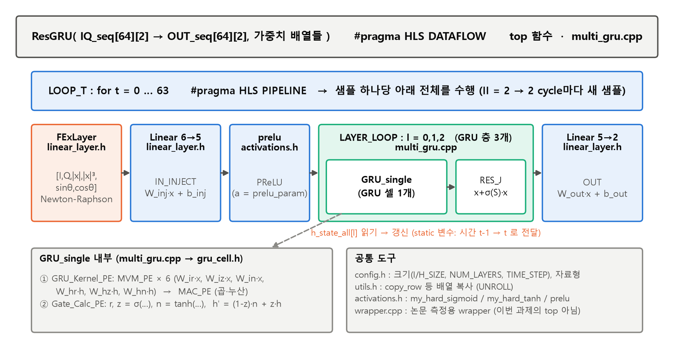
호출 구조 — 샘플 하나가 지나가는 길
11
Notes:
LOOP_T가 시간 루프이고 PIPELINE이 걸려 있습니다. 그 안의 모든 함수는 INLINE이라 하나의 큰 파이프라인이 됩니다. h_state_all은 static이라 다음 시간 샘플로 값이 전달되고, 이것이 재귀 경로입니다.

Slide 11
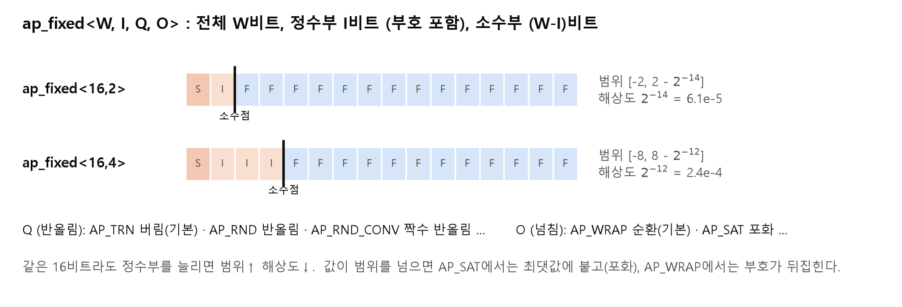
config.h — 크기와 자료형
src/config.h (전문)
이름 | 뜻 | 어디에 쓰이나
I_SIZE, H_SIZE | GRU 입력·은닉 크기 (=5) | 모든 행렬 크기
NUM_LAYERS | GRU 층 수 (=3) | LAYER_LOOP, 가중치 배열 1차원
TIME_STEP | ResGRU 한 번 호출에 처리하는 샘플 수 | LOOP_T 반복 수, IQ_seq 크기
data_t | 활성화·층 사이 값·bias | FEx, 게이트, h, 출력
weight_t | 가중치, σ(S_n), PReLU a | 모든 W, gating_params
accum_t | 행렬곱 누산기 | MAC_PE의 acc, x_inj
#define I_SIZE 5
#define H_SIZE 5
#define NUM_LAYERS 3
#define TIME_STEP 64
typedef ap_fixed<16,2, AP_RND, AP_SAT> data_t;
typedef ap_fixed<16,2, AP_RND, AP_SAT> weight_t;
typedef ap_fixed<18,3, AP_RND, AP_SAT> accum_t;
주의
ap_fixed<16,2> 표현 범위는 [−2, 2)
이 범위를 넘는 값은 AP_SAT로 포화
가중치·중간값의 실제 범위는 hw_ref.py --dump로 확인할 수 있다
v1 규칙: data_t·weight_t는 16비트 단어 고정, 정수/소수 배분과 accum_t는 자유
ap_fixed<W, I, 반올림, 넘침>: W 전체 비트, I 정수 비트(부호 포함). 자세한 내용은 PART 4.
12
Notes:
자료형 세 개가 전체 설계의 정확도와 자원을 좌우합니다. v1에서는 weight_t와 data_t를 16비트 단어로 고정하되 정수·소수 배분은 자유입니다.

Slide 12
top 함수 ResGRU — 인터페이스
src/multi_gru.cpp (요약)
인자 | golden/weights 파일
W_inj, b_inj | W_inj.txt, b_inj.txt
prelu_param | prelu.txt
gating_params | gating.txt (σ 적용된 값)
W_ir … W_hn (층 l) | L{l}_W_ir.txt … L{l}_W_hn.txt
b_ir … b_hn (층 l) | L{l}_b_ir.txt … L{l}_b_hn.txt
W_out, b_out | W_out.txt, b_out.txt
IQ_seq (입력) | vectors/dpd_in.txt (7,680 × 2)
void ResGRU(
data_t IQ_seq[TIME_STEP][2], // 입력 64샘플 (I,Q)
data_t OUT_seq[TIME_STEP][2], // 출력 64샘플
weight_t W_inj[H_SIZE][6], // 입력 투영 6->5
data_t b_inj[H_SIZE],
weight_t prelu_param, // PReLU a
weight_t gating_params[NUM_LAYERS], // σ(S_n)
weight_t W_ir[NUM_LAYERS][H_SIZE][H_SIZE],
weight_t W_hr[...], W_iz[...], W_hz[...],
weight_t W_in[...], W_hn[...],
data_t b_ir[NUM_LAYERS][H_SIZE], b_hr[...],
data_t b_iz[...], b_hz[...], b_in[...], b_hn[...],
weight_t W_out[2][H_SIZE], // 출력 투영 5->2
data_t b_out[2]
) {
#pragma HLS DATAFLOW
static data_t h_state_all[NUM_LAYERS][H_SIZE];
#pragma HLS ARRAY_PARTITION variable=h_state_all complete dim=1
#pragma HLS ARRAY_PARTITION variable=h_state_all complete dim=2
#pragma HLS ARRAY_PARTITION variable=W_inj complete dim=1
... // 모든 가중치 배열 complete partition
읽는 법
배열 인자 → 기본 ap_memory 포트 (BRAM 같은 주소/데이터 포트)
ARRAY_PARTITION complete → 배열을 낱개 레지스터로 쪼갬 → 한 cycle에 모두 읽기 가능
static h_state_all → 호출이 끝나도 값이 남는 은닉 상태 저장소 (시간 t−1 → t)
DATAFLOW → 함수 안의 단계를 겹쳐 실행 (PART 4)
13
Notes:
ResGRU는 64샘플 블록을 받아 64샘플을 냅니다. 가중치는 모두 함수 인자로 들어오고, testbench가 golden/weights의 txt를 읽어 채웁니다.

Slide 13
ResGRU 본문 — LOOP_T (시간 루프)
src/multi_gru.cpp:308-351
한 줄씩
LOOP_T: 64샘플을 하나씩. PIPELINE → 샘플마다 겹쳐 실행
FEx: (I, Q) → 특징 6개
IN_INJECT: 6→5 선형층, 누산은 accum_t
PReLU: accum_t → data_t로 변환되며 활성화
LAYER_LOOP: GRU 3층. 바깥이 PIPELINE이라 자동으로 완전 펼침 (층 3개가 각각 하드웨어)
GRU_single: 층 l의 셀 계산, h_state_all[l] 읽고 새 h를 씀
RES_J: 층별 잔차 x_{n} = h + σ(S_n)·x_{n-1}
OUT: 5→2 선형층 → 출력 I, Q
노란 줄
t == 0일 때 GRU_single의 reset이 켜진다 → ResGRU를 한 번 부를 때(64샘플)마다 은닉 상태가 0에서 시작
LOOP_T: for (int t = 0; t < TIME_STEP; t++) {
#pragma HLS PIPELINE
bool rst = (t == 0);
FEx : FExLayer<data_t>(IQ_seq[t][0], IQ_seq[t][1], x_w_fex);
IN_INJECT : Linear<6,H_SIZE,data_t,weight_t,accum_t>(
x_w_fex, W_inj, b_inj, x_inj);
PReLU : nnet::prelu<accum_t,data_t,weight_t,H_SIZE>(
x_inj, gru_in, prelu_param);
copy_row<H_SIZE>(gru_in, layer_in[0]);
LAYER_LOOP: for (int l = 0; l < NUM_LAYERS; l++) {
#pragma HLS PIPELINE
GRU_single(layer_in[l], (t==0), h_state_all[l], layer_out[l],
W_ir[l], W_hr[l], W_iz[l], W_hz[l], W_in[l], W_hn[l],
b_ir[l], b_hr[l], b_iz[l], b_hz[l], b_in[l], b_hn[l]);
copy_row<H_SIZE>(layer_out[l], h_state_all[l]); // 상태 저장
RES_J: for (int i = 0; i < H_SIZE; i++) {
#pragma HLS UNROLL
layer_in[l+1][i] = layer_out[l][i]
+ gating_params[l] * layer_in[l][i];
}
copy_row<H_SIZE>(layer_in[NUM_LAYERS], gru_out);
}
OUT : Linear<H_SIZE,2,data_t,weight_t,data_t>(
gru_out, W_out, b_out, OUT_seq[t]);
}
14
Notes:
이 루프가 설계의 심장입니다. PIPELINE이 걸려 있고 리포트상 II=2입니다. 안쪽 LAYER_LOOP와 모든 함수는 파이프라인 안에서 자동으로 펼쳐집니다.

Slide 14
FExLayer — 특징 추출 (linear_layer.h)
src/linear_layer.h:49-81
Newton-Raphson 역제곱근
목표: y = 1/√(amp2)
반복식: y ← y·(1.5 − 0.5·amp2·y²)
나눗셈·sqrt 없이 곱셈만 사용
초기값이 정확할수록 적은 반복으로 수렴
template<typename data_T>
void FExLayer(data_T Ix, data_T Qx, data_T out[6]) {
#pragma HLS INLINE
data_T amp, amp2, amp3, phase, sin_theta, cos_theta;
amp2 = Ix * Ix + Qx * Qx;
data_T delta = amp2 - data_T(1);
// 1/sqrt(amp2)의 초기값: 테일러 전개 (amp2 = 1 근처)
data_T inv_sqrt = data_T(1) - data_T(0.5)*delta
+ data_T(0.375)*delta*delta;
for (int i = 0; i < 4; i++) { // Newton-Raphson 4회
inv_sqrt = inv_sqrt * (data_T(1.5)
- data_T(0.5) * amp2 * inv_sqrt * inv_sqrt);
}
amp = amp2 * inv_sqrt; // |x| = x^2 / |x|
amp3 = amp * amp2; // |x|^3
sin_theta = Qx * inv_sqrt; // Q / |x|
cos_theta = Ix * inv_sqrt; // I / |x|
out[0]=Ix; out[1]=Qx; out[2]=amp; out[3]=amp3;
out[4]=sin_theta; out[5]=cos_theta;
}
생각해 볼 점
모든 중간값(amp2, delta, inv_sqrt, …)이 data_T = data_t 형식
|x|가 아주 작으면 1/|x|는 아주 커진다 → data_t의 범위 안에 들어오는가?
for 4회 + 곱셈 다수 → LOOP_T 파이프라인 안에서 모두 펼쳐짐 (DSP 사용)
PyTorch FEx와의 차이는 hw_ref.py --fex nr / nr_fx로 분리해 잴 수 있다
논문 식(1): x_fex = [I, Q, |x|, |x|³, sin θ, cos θ]. 논문 III-B: "FEx는 나눗셈·제곱근을 피하려고 Newton-Raphson으로 계산"
15
Notes:
sqrt와 나눗셈은 하드웨어로 비쌉니다. 그래서 1/sqrt(amp2)를 Newton-Raphson으로 구한 뒤 곱셈만으로 |x|, sin, cos를 만듭니다. 중간값도 모두 data_t로 계산됩니다.

Slide 15
Linear · MVM_PE · MAC_PE — 행렬곱 (linear_layer.h)
src/linear_layer.h:4-46 (요약)
행렬곱 | 곱셈 수 / 샘플
IN_INJECT (6→5) | 30
GRU 층 1개: W_i·x 3개 + W_h·h 3개 (5×5) | 150
GRU 3층 | 450
OUT (5→2) | 10
게이트·잔차·FEx 곱셈 | 수십 개
template<int LEN, typename data_T, typename weight_T, typename accum_T>
accum_T MAC_PE(data_T x[LEN], weight_T w[LEN]) { // 내적 1개
#pragma HLS INLINE
accum_T acc = 0;
for (int i = 0; i < LEN; i++) {
#pragma HLS PIPELINE II=1
acc += accum_T(x[i] * w[i]); // 곱 -> accum_T로 변환 후 누산
}
return acc;
}
template<int IN, int OUT, ...>
void MVM_PE(data_T x[IN], weight_T W[OUT][IN], accum_T y[OUT]) {
#pragma HLS INLINE
#pragma HLS ARRAY_PARTITION variable=W complete dim=1
#pragma HLS ARRAY_PARTITION variable=W complete dim=2
for (int o = 0; o < OUT; o++) {
#pragma HLS UNROLL
y[o] = MAC_PE<IN, ...>(x, W[o]); // 출력마다 내적
}
}
// Linear = MVM_PE + bias: y[o] = MAC_PE(x, W[o]) + b[o]
이 코드가 만드는 하드웨어
PIPELINE 영역 안의 루프는 HLS가 자동으로 완전 펼침
INLINE으로 모두 LOOP_T 안에 들어가므로, 위 곱셈이 전부 동시에 존재 → 구현 후 DSP 648개
x[i] * w[i]의 곱은 넓은 형식 → accum_T(...)에서 반올림·포화
곱셈 하나가 DSP 하나라고 가정하면 자원은 "곱셈 수"에 비례한다. 같은 곱셈기를 여러 번 쓰면(시분할) 자원은 줄지만 II가 늘어난다 → 트레이드오프.
16
Notes:
루프 안에 PIPELINE이 있지만 모두 INLINE되어 LOOP_T 파이프라인 안으로 들어가므로, 결국 모든 곱셈이 병렬 곱셈기로 펼쳐집니다. DSP 648개는 대부분 여기서 나옵니다.

Slide 16
GRU_single · GRU_Kernel_PE — GRU 셀의 행렬곱
src/multi_gru.cpp:10-68 (요약)
PyTorch nn.GRU 수식 (학습에 쓴 것)
r = σ(W_ir·x + b_ir + W_hr·h + b_hr)
z = σ(W_iz·x + b_iz + W_hz·h + b_hz)
n = tanh(W_in·x + b_in + r ⊙ (W_hn·h + b_hn))
h' = (1 − z) ⊙ n + z ⊙ h
void GRU_single(data_t x[I_SIZE], bool reset,
data_t h_prev[H_SIZE], data_t h_next[H_SIZE], ...) {
#pragma HLS INLINE
data_t h_state[H_SIZE];
RESET_LOOP: for (int i = 0; i < H_SIZE; i++) {
#pragma HLS UNROLL
h_state[i] = reset ? data_t(0) : h_prev[i];
}
accum_t W_ir_x[H_SIZE], W_iz_x[H_SIZE], W_in_x[H_SIZE];
accum_t W_hr_h[H_SIZE], W_hz_h[H_SIZE], W_hn_h[H_SIZE];
GRU_Kernel_PE<...>(x, h_state, W_ir, W_iz, W_in, W_hr, W_hz, W_hn,
W_ir_x, W_iz_x, W_in_x, W_hr_h, W_hz_h, W_hn_h);
Gate_Calc_PE<...>(W_ir_x, W_hr_h, b_ir, b_hr, W_iz_x, W_hz_h, b_iz, b_hz,
W_in_x, W_hn_h, b_in, b_hn, h_state, h_next);
}
HW 관점 포인트
x에 곱하는 3개(W_i·x)는 h를 기다릴 필요 없음 → 미리 계산 가능
h에 곱하는 3개(W_h·h)는 이전 시간의 h가 나와야 시작 가능 → 재귀 경로
재귀 경로: h(t−1) → W_h·h → 게이트(σ, tanh) → h(t) → 다음 샘플
이 경로의 길이가 LOOP_T의 II를 결정한다 (PART 4 '반복 사이 의존성')
// gru_cell.h — GRU_Kernel_PE: 행렬곱 6개
MVM_PE<IN,H>(x, W_ir, W_ir_x); MVM_PE<H,H>(h_prev, W_hr, W_hr_h);
MVM_PE<IN,H>(x, W_iz, W_iz_x); MVM_PE<H,H>(h_prev, W_hz, W_hz_h);
MVM_PE<IN,H>(x, W_in, W_in_x); MVM_PE<H,H>(h_prev, W_hn, W_hn_h);
17
Notes:
GRU 수식과 코드 변수의 대응을 꼭 확인하세요. W_ir_x는 W_ir·x, W_hr_h는 W_hr·h입니다. 게이트 계산은 다음 장입니다.

Slide 17
Gate_Calc_PE · 활성화 함수 — 게이트와 상태 갱신
src/gru_cell.h:94-112 (Gate_Calc_PE)
코드 변수 | 수식
r_pre / r | W_ir·x + b_ir + W_hr·h + b_hr / σ(·)
r_h | r ⊙ (W_hn·h + b_hn)
n_pre / n | W_in·x + b_in + r_h / tanh(·)
z_pre / z | W_iz·x + b_iz + W_hz·h + b_hz / σ(·)
h_next | (1 − z)·n + z·h
GATE_LOOP: for (int i = 0; i < HIDDEN_SIZE; i++) {
#pragma HLS UNROLL factor=1
#pragma HLS PIPELINE II=1
r_pre = W_ir_x[i] + b_ir_local[i] + W_hr_h[i] + b_hr_local[i];
nnet::my_hard_sigmoid<data_T,data_T>(r_pre, r);
r_h = r * (W_hn_h[i] + b_hn_local[i]);
n_pre = W_in_x[i] + b_in_local[i] + r_h;
nnet::my_hard_tanh<data_T,data_T>(n_pre, n);
z_pre = W_iz_x[i] + b_iz_local[i] + W_hz_h[i] + b_hz_local[i];
nnet::my_hard_sigmoid<data_T,data_T>(z_pre, z);
one_minus_z = (data_T)(1.0) - z;
h_next[i] = one_minus_z * n + z * h_prev[i];
}
생각해 볼 점
계산 순서: r → n → z → h. r과 n이 직렬(n이 r을 기다림)
게이트 중간값이 모두 data_T(=data_t) 로 반올림·포화된다
활성화는 직선을 잘라 붙인 근사 (hard sigmoid: 0.2x+0.5, hard tanh: x를 ±1로 자름)
학습(PyTorch)은 정확한 σ, tanh. 논문 III-B의 HW 설명과도 직접 비교해 볼 것
src/activations.h:49-62 (요약)
template <typename in_T, typename out_T>
void my_hard_sigmoid(in_T in, out_T &out) {
out_T y = (out_T)(0.2) * out_T(in) + (out_T)(0.5);
if (y > 1) y = 1; else if (y < 0) y = 0; out = y; }
template <typename in_T, typename out_T>
void my_hard_tanh(in_T in, out_T &out) {
if (in > 1) out = 1; else if (in < -1) out = -1; else out = in; }
18
Notes:
코드의 r_pre, z_pre, n_pre가 수식의 괄호 안입니다. 활성화 함수는 my_hard_sigmoid와 my_hard_tanh를 씁니다. 학습에 쓴 함수와 같은지 비교해 보세요.

Slide 18
나머지 코드 — prelu, copy_row, 출력
activations.h — prelu (요약)
쓰이지 않는 코드 | 설명
MultiLayerGRU, GRU_multi | 잔차 없는 다층 GRU (이전 실험)
ResJ_multi_GRU | x0를 매 층에 주입하는 다른 잔차 방식
GRU_Cell_PE, Copy_Bias_PE 일부 | DATAFLOW 버전 GRU 셀
gru_cell.cpp | 단일 GRU (빌드 안 됨)
activations.h 대부분 | hls4ml의 sigmoid/tanh 표, softmax 등
wrapper.cpp | 논문 측정용 top. BRAM/URAM에 가중치 저장, 샘플마다 ResGRU 호출
template <typename in_T, typename out_T, typename param_T, int SIZE>
void prelu(in_T in[SIZE], out_T out[SIZE], param_T param) {
for (int i = 0; i < SIZE; i++) {
#pragma HLS UNROLL
out[i] = (in[i] > 0) ? out_T(in[i]) : out_T(param * in[i]); } }
utils.h — copy_row
template <int D, typename T>
void copy_row(const T in[D], T out[D]) {
#pragma HLS INLINE
for (int i = 0; i < D; i++) {
#pragma HLS UNROLL
out[i] = in[i]; } }
prelu: 부호 비교 + 조건부 곱셈 1개 (a = prelu_param)
copy_row: 하드웨어에서는 배선일 뿐 (펼쳐진 복사)
OUT: Linear<H_SIZE,2,data_t,weight_t,data_t> — 출력층은 누산기 타입으로 data_t를 그대로 씀
19
Notes:
v0에는 쓰지 않는 코드가 많습니다. 정리는 자유지만, 정리한 것도 한 번의 변경으로 기록하고 결과가 같은지 확인하세요.

Slide 19
대응표 — PyTorch ↔ HLS ↔ golden ↔ hw_ref
블록 | PyTorch (opendpd_min) | HLS (src/) | golden/weights | hw_ref.py 옵션
FEx | cgru.py ResidualRNNBlock (sqrt, 나눗셈) | FExLayer (NR 4회) | — | --fex exact | nr | nr_fx
입력 투영 | W_in (Linear 6→5) | Linear (IN_INJECT) | W_inj, b_inj
PReLU | in_act (degree=−7) | nnet::prelu | prelu
GRU 행렬곱 | nn.GRU weight_ih / weight_hh | GRU_Kernel_PE (MVM_PE × 6) | L{l}_W_i{r,z,n}, L{l}_W_h{r,z,n} | --weight_t, --accum_t
게이트·활성화 | nn.GRU (정확한 σ, tanh) | Gate_Calc_PE + my_hard_* | L{l}_b_* | --act exact | hard
상태 유지 | 2,560 샘플 구간 | static h_state_all, t==0 리셋 | manifest.json segment_len | --reset_every N
층별 잔차 | x = out + σ(gate)·x | RES_J | gating (σ 적용됨)
출력 투영 | fc_out (Linear 5→2) | Linear (OUT) | W_out, b_out
자료형 | float32 | data_t / weight_t / accum_t | — | --data_t, --fxp hls
golden/vectors: dpd_in.txt (입력 7,680 × 2) · torch_out.txt (PyTorch 출력, 2,560 구간마다 상태 0).
20
Notes:
네 곳이 같은 계산을 해야 합니다. 디버깅할 때 이 표를 보고 어느 블록에서 달라지는지 좁혀 가세요.

Slide 20
PART 3
배포 자료와 우선 과제
패키지 구성과 도구
Vitis HLS 2024.1에서 v0 돌려 보기 (C-sim → 합성 → 구현)
v0의 성능 열화 — 논문 결과와 비교
반드시 지켜야 할 조건과 우선 과제

Slide 21
배포 패키지 구성
배포 저장소
무엇을 | 어디서
v0 소스를 고친다 | src/
학습 가중치로 C-sim | tb/ + scripts/ (자동)
같은 계산을 Python으로 | tools/hw_ref.py
HLS가 맞게 구현됐나 | tools/compare_out.py
정확도 목표를 넘나 | tools/eval_pa.py
변경 기록 | docs/ppa_history_template.md
lw_resgru/
├─ README.md 빠른 시작, 도구 설명, 기준 수치
├─ docs/
│ ├─ PBL_학생안내_...md 과제 안내 (목표·로드맵·규칙)
│ ├─ v0_알려진문제.md P1~P4 증상과 측정 손실
│ ├─ 작업환경_가이드.md 설치·실행·문제 해결
│ └─ ppa_history_template.md
├─ src/ HLS v0 (11개 파일)
├─ tb/tb_resgru.cpp 학습 가중치를 읽는 testbench
├─ scripts/run_resgru.tcl 빌드 스크립트
├─ golden/
│ ├─ weights/ 가중치 txt 47개 + manifest.json
│ └─ vectors/ dpd_in.txt, torch_out.txt
├─ tools/
│ ├─ hw_ref.py HLS와 같은 순서의 Python 참조
│ ├─ compare_out.py HLS 출력 vs 참조 (PASS/FAIL)
│ └─ eval_pa.py PA 대리모델 → NMSE/EVM/ACPR
├─ opendpd_min/ eval_pa 실행용 OpenDPD 최소 구성
│ + 데이터셋 + PA·DPD 모델(.pt)
└─ results/ (비어 있음) 여러분의 출력
준비물
Python: hw_ref.py, compare_out.py는 numpy만, eval_pa.py는 torch (CPU) 필요
패키지는 한글·공백 없는 경로에 (예: C:\work\lw_resgru)
22
Notes:
패키지를 git 저장소로 받습니다. results 폴더는 비어 있고 여러분의 출력이 쌓이는 곳입니다.

Slide 22
도구 ① hw_ref.py — HLS를 흉내 내는 Python reference
옵션 | 의미
--act exact | hard | 정확한 σ/tanh | v0의 hard σ/tanh
--fex exact | nr | nr_fx | 정확한 FEx | v0 FEx 식(float) | v0 식 + <16,2> 포화
--reset_every N | N샘플마다 상태 리셋 (기본 2560 = golden, v0는 64)
--data_t / --weight_t / --accum_t W,I | ap_fixed<W,I,AP_RND,AP_SAT>로 HLS와 같은 위치에서 양자화
--fxp hls | v0 타입 일괄 (16,2 / 16,2 / 18,3)
--dump DIR | 중간값(fex, prelu, layerN) 저장 → 범위 분석
--ref FILE | 결과를 다른 출력과 바로 비교 (NMSE)
예시 (Windows 명령 프롬프트)
# PyTorch와 같은가? (-100 dB 이하면 정상)
python tools/hw_ref.py --golden golden ^
--out results/ref_exact.txt ^
--ref golden/vectors/torch_out.txt
# v0와 같은 동작 재현
python tools/hw_ref.py --golden golden ^
--fxp hls --act hard --fex nr_fx ^
--reset_every 64 --out results/ref_v0.txt
쓰는 법
옵션을 하나씩 켜서 eval_pa로 재면 각 옵션이 어떤 이득/손실을 야기하는지 확인 할 수 있다
HW를 바꾸면 hw_ref.py에도 같은 계산을 넣어야 HLS를 bit 단위로 검증할 수 있다
v0 근사만 들어 있음. 새 근사는 직접 추가
23
Notes:
hw_ref.py는 HLS와 같은 순서로 계산하고 HLS가 값을 대입하는 지점마다 같은 형식으로 반올림합니다. 근사를 하나씩 켜고 끄면서 손실을 분리해 잴 수 있는 것이 핵심입니다.

Slide 23
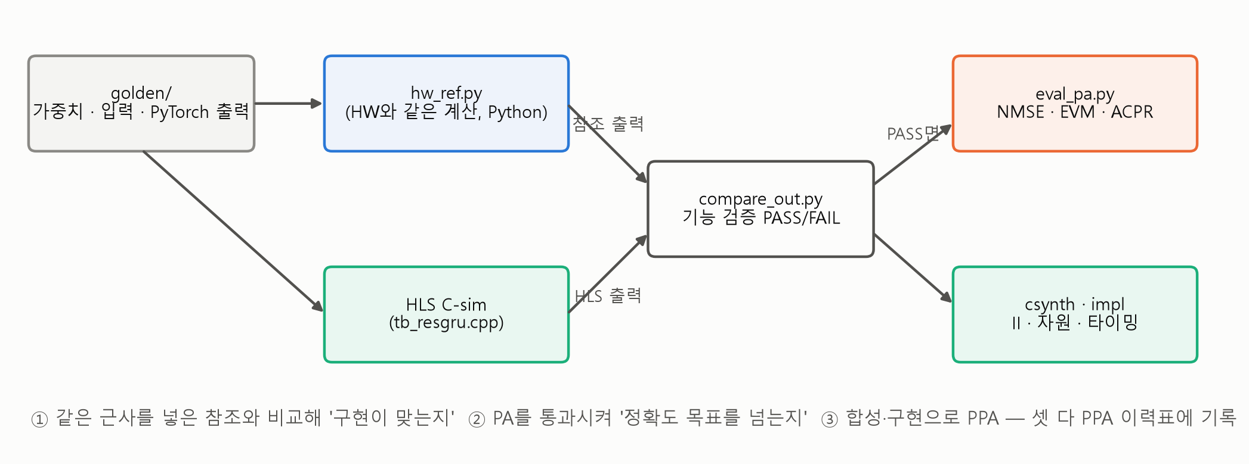
도구 ② compare_out · eval_pa · testbench — 검증 흐름
testbench가 하는 일
golden 가중치를 이름으로 읽어 ResGRU 인자에 채움
64샘플씩 ResGRU를 호출 (TIME_STEP 블록)
-DRESET_ARG(tcl: set RESET_ARG=1)로 빌드하면 마지막 인자로 "이번 블록이 2,560 구간의 시작인가"를 넘김 → ResGRU 인자를 바꿨을 때 사용
주의
eval_pa.py는 반드시 2,560 샘플 구간 단위로 계산 (학습 로그와 같은 방식)
7,680 샘플을 한 번에 재면 이상적인 출력도 ACPR ≈ −34 dB → 다른 숫자
opendpd_min 폴더에서 실행
도구 | 질문 | 결과
compare_out.py hls ref | HLS가 참조(hw_ref)와 같게 구현됐나? | NMSE, 최대 오차, 마지막 줄 PASS/FAIL
eval_pa.py --pa … a b c | PA를 통과시키면 정확도 목표를 넘나? | NMSE / EVM / ACPR L·R, 첫 파일 대비 Δ
tb_resgru.cpp | 학습 가중치로 HLS C-sim | results/hls_out.txt (7,680 × 2)
24
Notes:
compare_out은 구현이 맞는지, eval_pa는 목표를 넘는지입니다. 둘은 다른 질문이니 둘 다 기록하세요.

Slide 24
Vitis HLS 2024.1 설치 (Windows)
항목 | 선택
설치 파일 | AMD Unified Installer for FPGAs & Adaptive SoCs 2024.1 (AMD 계정 필요)
Product | Vitis (Vitis HLS·Vivado 포함)
Devices | Zynq UltraScale+ MPSoC만 체크 (용량 절약)
디스크 / 메모리 | 50 GB 이상 / 16 GB 이상 권장
라이선스 | 무료 버전으로 xczu7ev 합성·구현 가능
디바이스 · 클록 | xczu7ev-ffvc1156-2-e, 15 ns (66 MHz)
자주 생기는 문제
사용자 이름(폴더) 경로에 한글이 포함 X
자세한 절차: docs/작업환경_가이드.md
확인
설치가 끝나면 시작 메뉴에 "Vitis HLS 2024.1 Command Prompt" 가 생긴다. 이 창에서 vitis_hls -version → 2024.1이면 성공.
25
Notes:
설치는 30GB 이상 내려받고 1~2시간 걸립니다. 첫 주에 반드시 끝내고, xczu7ev로 구현까지 되는지 확인하세요.

Slide 25
v0 돌려 보기 ① C-sim (명령 프롬프트)
run_resgru.tcl 환경변수 | 의미
STEPS | csim csynth cosim impl 중 고르기 (기본 csim)
NT | 샘플 수 (기본 7680, cosim은 640 권장)
RESET_ARG | 1이면 testbench가 reset 인자를 넘김
:: 시작 메뉴 > "Vitis HLS 2024.1 Command Prompt"
cd /d C:\work\lw_resgru
set TEMP=C:\xtmp& set TMP=C:\xtmp :: 사용자 이름이 한글이면
vitis_hls -f scripts/run_resgru.tcl :: 기본 STEPS = csim
python tools/hw_ref.py --golden golden --fxp hls --act hard ^
--fex nr_fx --reset_every 64 --out results/ref_v0.txt
python tools/compare_out.py results/hls_out.txt results/ref_v0.txt
알아 둘 것
cmd에서 환경변수: set STEPS=csim csynth
PowerShell이라면: $env:STEPS="csim csynth" (단 settings64.bat 환경이 필요하므로 Command Prompt 권장)
프로젝트 폴더 prj_resgru/sol1/이 만들어진다. tcl은 매번 -reset으로 새로 만든다
compare_out이 PASS = HLS csim이 연산 오류가 없음
기대 출력
[TB] done: 7680 samples -> C:/work/lw_resgru/results/hls_out.txt
INFO: [SIM 211-1] CSim done with 0 errors.
INFO: [SIM 211-3] *************** CSIM finish ***************
INFO: [HLS 200-112] Total elapsed time: 13.988 seconds
> python tools/compare_out.py results/hls_out.txt results/ref_v0.txt
NMSE : -82.66 dB ...
PASS
26
Notes:
C-sim은 10초 정도면 끝납니다. 마지막에 CSim done with 0 errors가 나오고 results/hls_out.txt가 생기면 성공입니다.

Slide 26
v0 돌려 보기 ② C 합성 결과 읽기 (csynth)
prj_resgru/sol1/syn/report/ResGRU_csynth.rpt
항목 | v0 값 | 의미
II (LOOP_T) | 2 | 2 cycle마다 새 샘플
Iteration Latency | 26 | 샘플 하나가 들어가 나오기까지
Interval (ResGRU) | 128 | 64샘플 × II 2
Estimated | 10.912 ns | HLS 추정 (구현 후와 다름)
Uncertainty | 4.05 ns | 기본 27 % 여유
+ Timing:
| Clock | Target | Estimated | Uncertainty|
|ap_clk | 15.00 ns| 10.912 ns| 4.05 ns|
+ Latency:
| Latency (cycles) | Latency (absolute) | Interval | Pipeline |
| min | max | min | max | min| max| Type |
| 157| 157| 2.355 us| 2.355 us | 128| 128| dataflow |
Loop_LOOP_T_proc_csynth.rpt — 가장 중요
| Loop Name| Latency min/max | Iteration| II achieved | target | Trip | Pipelined|
|- LOOP_T | 151 | 151 | 26| 2 | 1 | 64 | yes|
읽는 법
HLS는 II = 1을 시도했지만 반복 사이 의존성(h_state_all) 때문에 II = 2로 합성
리포트의 LUT/FF는 추정치 (v0: LUT 186,986로 크게 나옴). 자원 비교는 반드시 구현 후 값으로
vitis_hls.log 검색어: "Pipelining result", "HLS 200-880"
INFO: [HLS 200-1470] Pipelining result : Target II = NA, Final II = 2,
Depth = 26, loop 'LOOP_T'
WARNING: [HLS 200-880] The II Violation in module 'Loop_LOOP_T_proc' ...
Unable to enforce a carried dependence constraint (II = 1, distance = 1)
27
Notes:
합성 리포트에서 가장 먼저 볼 것은 LOOP_T의 II입니다. v0은 target 1에 achieved 2입니다. 타이밍 추정치는 HLS 추정이라 구현 후 값과 다릅니다.

Slide 27
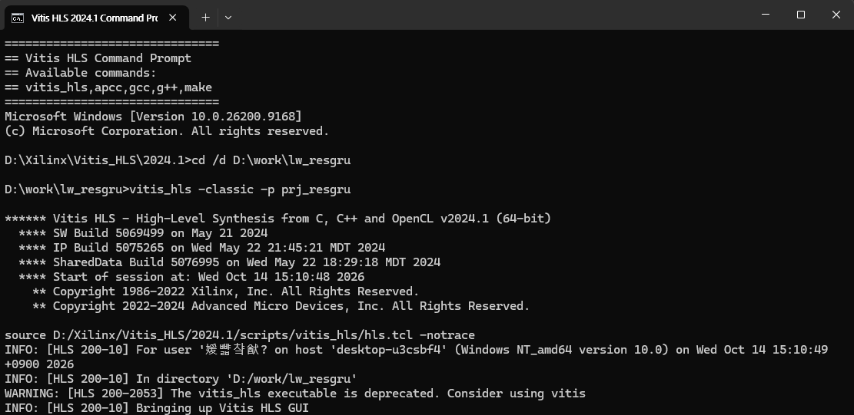
v0 돌려 보기 ③ GUI로 결과 보기
tcl로 한 번 돌린 뒤, 같은 폴더에서
tcl로 한 번 돌린 뒤, 같은 폴더에서
프로젝트 위치로 이동, vitis_hls project열기
2024.1은 -classic 없이 -p를 쓰면 "Can only use '-p' with '-classic' HLS IDE" 오류
처음에 Deprecation Notice 창 → Continue With Vitis HLS
왼쪽 Explorer → sol1 → syn/report 의 리포트를 더블클릭
Analysis 관점(오른쪽 위) → Schedule Viewer에서 LOOP_T 선택
28
Notes:
2024.1에서 vitis_hls -p만 쓰면 에러가 납니다. -classic을 붙여야 예전 Vitis HLS GUI가 열립니다. 시작할 때 deprecation 경고가 뜨면 Continue With Vitis HLS를 누릅니다.

Slide 28
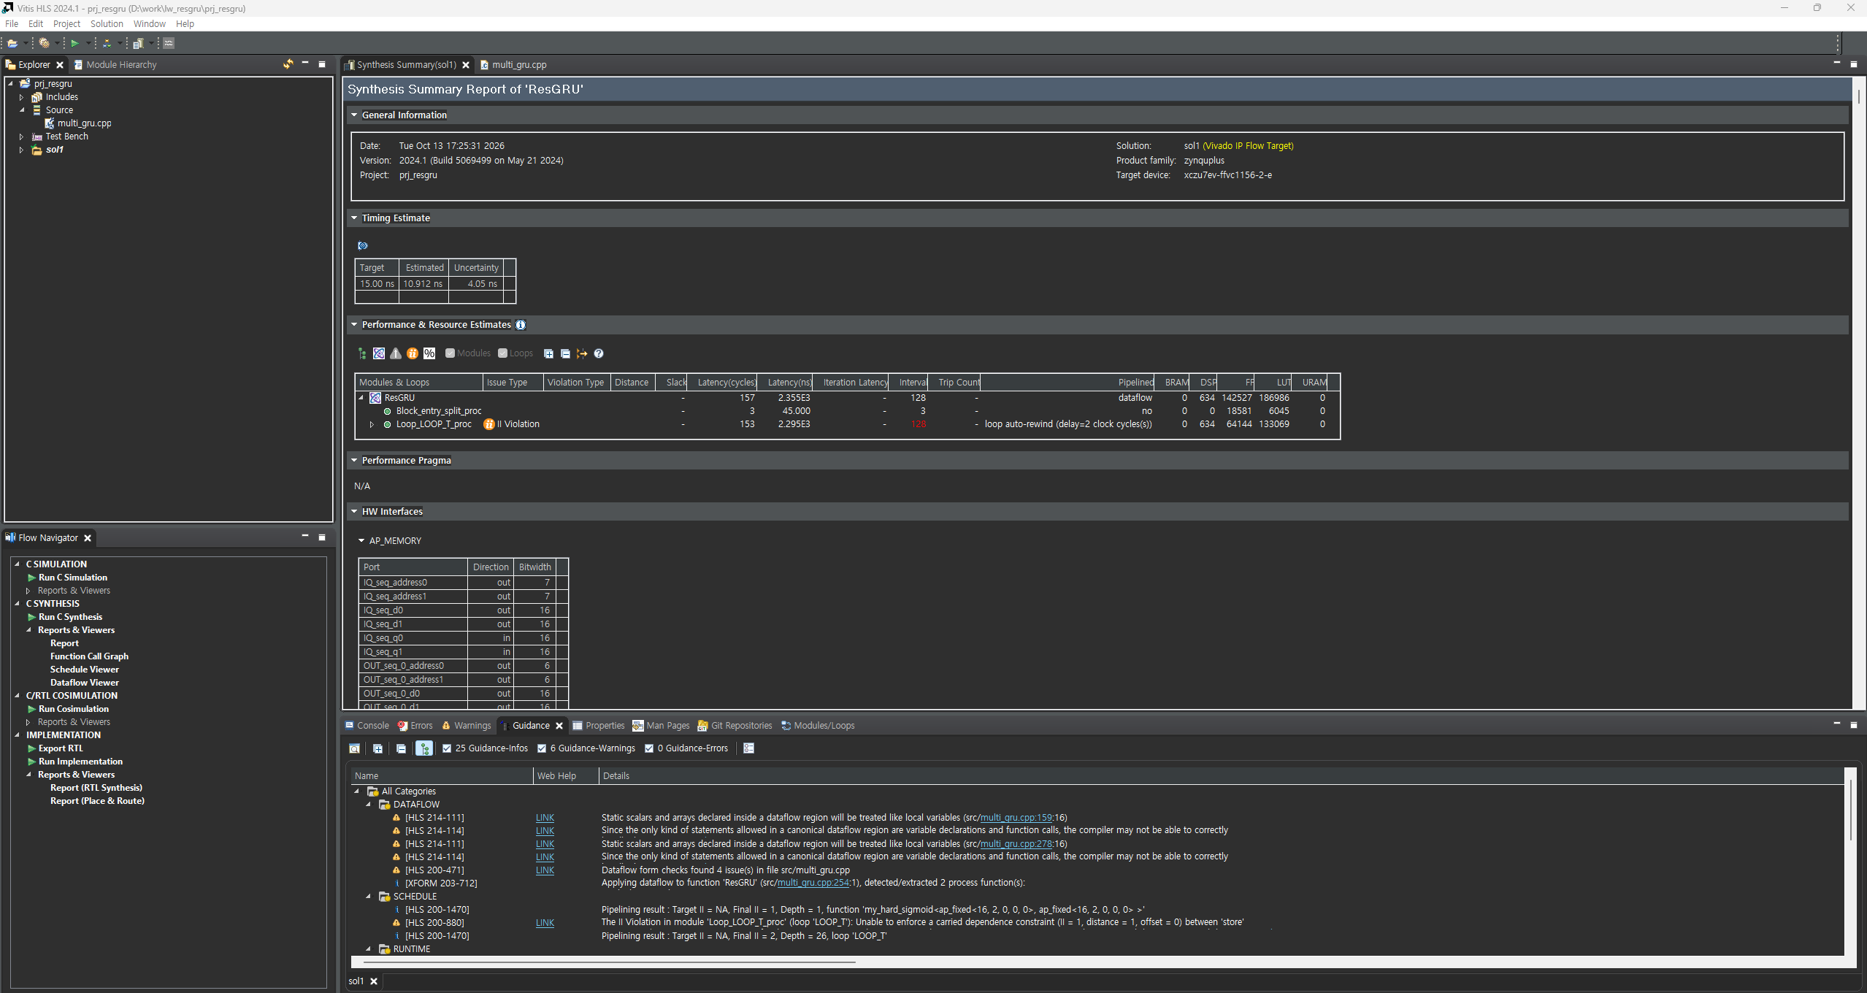
v0 돌려 보기 ③ GUI로 결과 보기
V0(baseline) 합성 결과
Timing 정보
Performance & Resource Estimate
28
Notes:
2024.1에서 vitis_hls -p만 쓰면 에러가 납니다. -classic을 붙여야 예전 Vitis HLS GUI가 열립니다. 시작할 때 deprecation 경고가 뜨면 Continue With Vitis HLS를 누릅니다.

Slide 29
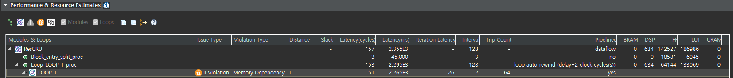
v0 돌려 보기 ③ GUI로 결과 보기
ResGRU : top 함수 전체 #pragma HLS DATAFLOW 로 하위 두 개의 task로 나뉨
Block_entry_split_proc : 함수 인자(가중치 등)을 받고 다음 task로 넘겨 줌
Loop_LOOP_T_proc : LOOP_T 전체를 감싼 모듈, 실제 계산 포함
Issue Type_II Violation : II 목표를 맞추지 못함. V0에서는 1로 되어 있음
Violation Type : Issue의 원인
Latency(cycles,ns) : 시작부터 끝까지 걸리는 clock 수, cycle x 목표 클럭(ns)로 결정
Iteration Latency : 샘플 하나의 결과가 나오기 까지의 단계 수 (pipeline depth)
Interval : 다음 샘플 입력 시작까지의 clock 수 (Iteration Interval II)
28
Notes:
2024.1에서 vitis_hls -p만 쓰면 에러가 납니다. -classic을 붙여야 예전 Vitis HLS GUI가 열립니다. 시작할 때 deprecation 경고가 뜨면 Continue With Vitis HLS를 누릅니다.

Slide 30
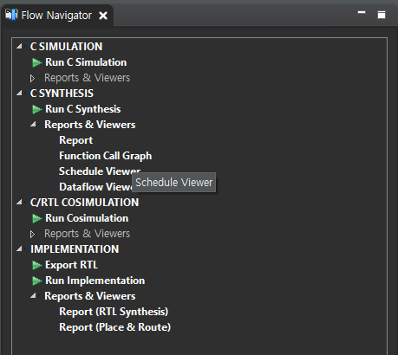
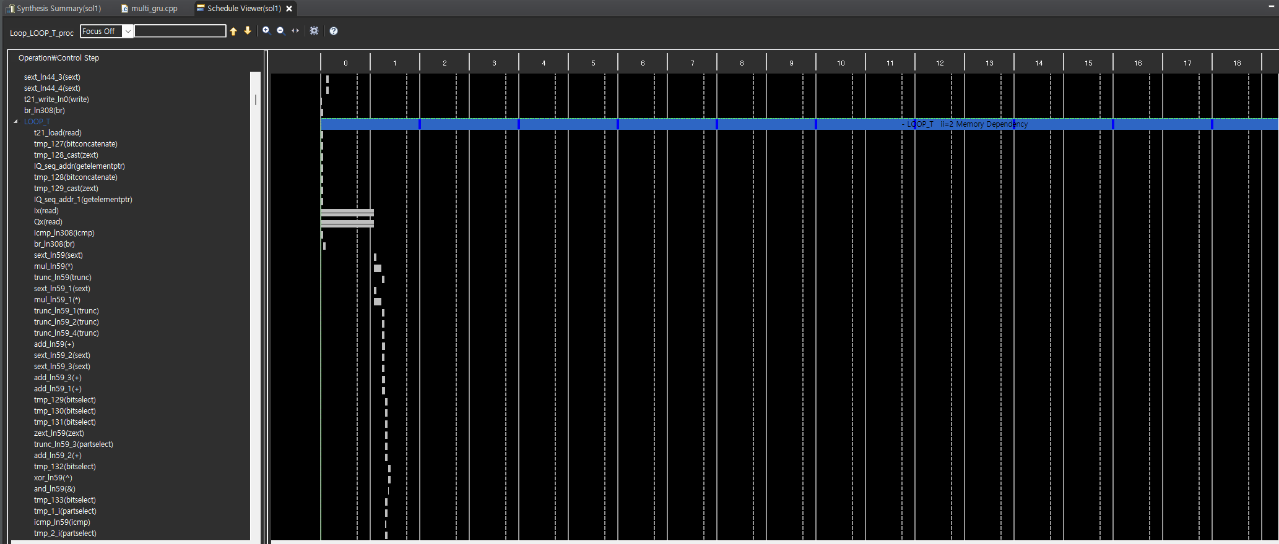
v0 돌려 보기 ③ GUI로 결과 보기
위치: Flow Navigator → C SYNTHESIS → Reports & Viewers → Schedule Viewer → 모듈 Loop_LOOP_T_proc
가로축 = clock(control step): 0부터 약 25까지. 샘플 하나가 지나가는 단계 수 = Iteration Latency 26
파란 LOOP_T 막대: 라벨 “II=2 Memory Dependency” = 실제 II와 그 원인. 세로 눈금 간격(2 cycle)마다 새 샘플이 시작
한 줄 = 연산 하나: 이름 규칙은 변수_ln줄번호(연산)
  예: mul_ln59(*) = linear_layer.h 59번 줄의 곱셈. FEx의 Ix*Ix + Qx*Qx
막대 위치 = 실행 cycle, 막대 길이 = 걸리는 cycle 수 (곱셈처럼 여러 cycle 걸리는 연산은 막대가 김)
위에서 아래로 = 데이터 흐름 순서: Ix/Qx(read) → FEx → 입력 투영 → GRU 3층 → 출력
재귀 경로 찾기: h_state_all 읽기(load_ln35)와 쓰기(write_ln13)를 검색해 몇 cycle에 있는지 확인 → 둘 사이가 II를 정하는 경로
28
Notes:
2024.1에서 vitis_hls -p만 쓰면 에러가 납니다. -classic을 붙여야 예전 Vitis HLS GUI가 열립니다. 시작할 때 deprecation 경고가 뜨면 Continue With Vitis HLS를 누릅니다.

Slide 31

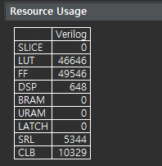
v0 돌려 보기 ④ 구현 (Implementation) 결과
Command prompt
 | Linux 서버 | Windows PC
LUT | 46,544 | 46,646
FF | 49,551 | 49,546
DSP | 648 | 648
BRAM | 0 | 0
Post-Route | 16.659 ns | 17.129 ns
처리율 (Fmax / II) | ≈ 30.0 MSps | ≈ 29.2 MSps
set STEPS=csynth impl
vitis_hls -f scripts/run_resgru.tcl > results\impl.log 2>&1
:: 약 1시간. PC 절전 끄기, 창 닫지 않기
prj_resgru/sol1/impl/report/verilog/export_impl.rpt
== Vivado Place & Route Results
* Version: 2024.1 (Build 5069499 on May 21 2024)
* Target device: xczu7ev-ffvc1156-2-e
* Place & Route target clock: 15 ns
* C-Synthesis uncertainty: 27%
== Place & Route Resource Summary
LUT: 46646
FF: 49546
DSP: 648
BRAM: 0
SRL: 5344
== Place & Route Timing Summary
* Timing was NOT met
| Target | 15.000 |
| Post-Synthesis | 14.346 |
| Post-Route | 17.129 |
알아 둘 것
같은 소스라도 환경(PC)에 따라 타이밍이 0.5 ns 정도 다르다 → 팀마다 측정 환경 하나를 정하고 v0부터 그 환경에서 다시 잰다
자원 비교는 이 구현 후 값으로 (합성 추정치 X)
모듈별 자원: impl/verilog/report/*utilization_hierarchical*
타이밍 경로: impl/verilog/report/*timing*
29
Notes:
구현은 Vivado가 실제로 배치·배선해서 자원과 타이밍을 냅니다. 한 번에 1시간 가까이 걸립니다. v0은 15ns 목표에 17.1ns로 타이밍을 맞추지 못합니다.

Slide 32
Design ➔ Test Flow (v0 재현 용)
# | 명령 (패키지 폴더에서, Vitis HLS 2024.1 Command Prompt) | 기대 결과
1 | python tools/hw_ref.py --golden golden --out results/ref_exact.txt --ref golden/vectors/torch_out.txt | NMSE −100 dB 이하 (≈ −138)
2 | vitis_hls -f scripts/run_resgru.tcl | CSim done with 0 errors
3 | python tools/hw_ref.py --golden golden --fxp hls --act hard --fex nr_fx --reset_every 64 --out results/ref_v0.txt | results/ref_v0.txt 생성
4 | python tools/compare_out.py results/hls_out.txt results/ref_v0.txt --nmse_max -60 | −82.66 dB, PASS
5 | cd opendpd_min → python ../tools/eval_pa.py --pa save/DPA_200MHz/train_pa/PA_S_4574_M_DGRU_H_8_F_50_P_486_D_0.pt ../golden/vectors/torch_out.txt ../results/hls_out.txt | v0 NMSE ≈ −26.67 dB
6 | set STEPS=csynth impl → vitis_hls -f scripts/run_resgru.tcl | II 2, LUT ≈ 46.6k, 약 17 ns
4주차 목표: 위 결과를 각자 PC에서 그대로 재현 + 측정 환경을 정해 v0 구현값을 PPA 이력표 v0 행에 기록
30
Notes:
4주차까지 이 다섯 단계가 각자 PC에서 그대로 재현되어야 합니다.

Slide 33
Design ➔ Test Flow (src 수정 후 implementation까지)
# | 명령 (패키지 폴더에서, venv 활성화된 Vitis HLS 2024.1 Command Prompt) | 통과 기준
0 | 고치기 전 예측 · python tools/hw_ref.py --golden golden <바꿀 내용의 옵션> --out results/ref_plan.txt → eval_pa로 측정 | 예상 정확도가 목표 이상이면 진행
1 | src 수정 (한 번에 하나) · 새 근사를 넣었으면 tools/hw_ref.py에도 같은 계산 추가 | —
2 | C-sim · set STEPS= → vitis_hls -f scripts/run_resgru.tcl | CSim done with 0 errors
3 | 참조 생성 · python tools/hw_ref.py --golden golden <지금 HW와 같은 옵션> --out results/ref_new.txt | results/ref_new.txt 생성
4 | 기능 검증 · python tools/compare_out.py results/hls_out.txt results/ref_new.txt --nmse_max -60 | PASS (구현이 의도대로)
5 | 정확도 · cd opendpd_min → python ../tools/eval_pa.py --pa save/DPA_200MHz/train_pa/PA_S_4574_M_DGRU_H_8_F_50_P_486_D_0.pt ../golden/vectors/torch_out.txt ../results/hls_out.txt | NMSE ≤ −43.48 dB ACPR ≤ −50.39 / −47.83
6 | II 확인 · set STEPS=csynth → vitis_hls -f scripts/run_resgru.tcl → findstr /C:"Final II" vitis_hls.log | LOOP_T Final II = 2 (필수)
7 | 구현 (약 1시간 소요) · set STEPS=csynth impl → vitis_hls -f scripts/run_resgru.tcl | export_impl.rpt 자원·Post-Route
30
Notes:
4주차까지 이 다섯 단계가 각자 PC에서 그대로 재현되어야 합니다.

Slide 34
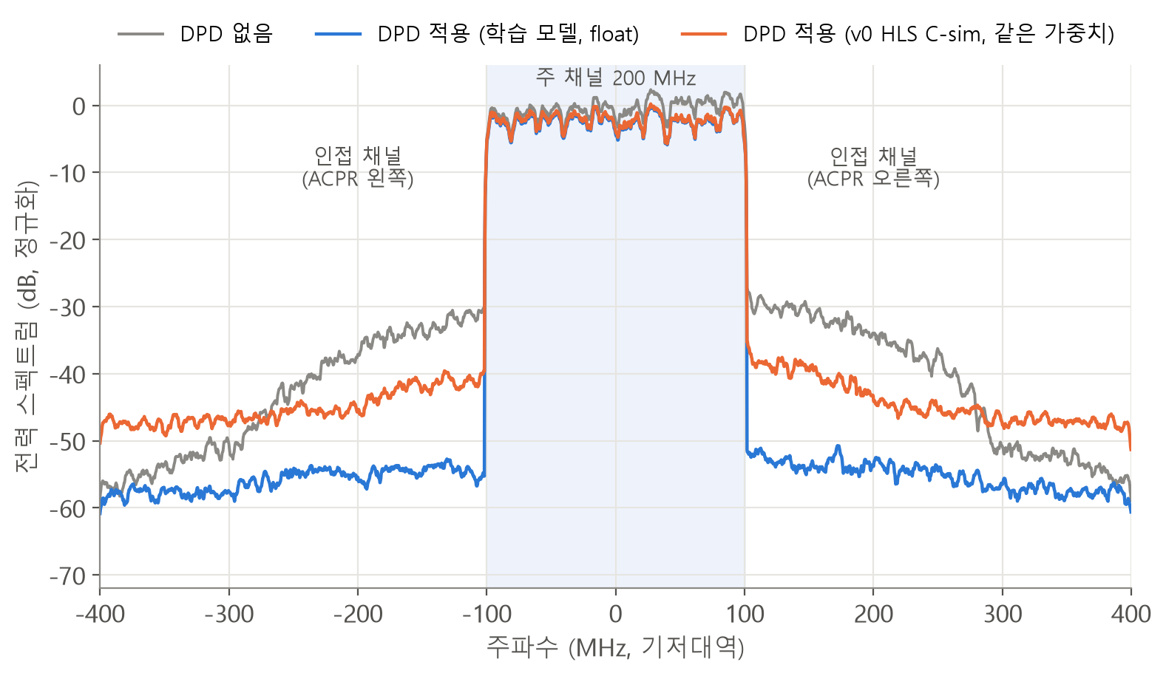
v0의 성능 열화 ① 정확도 — 논문과 비교
 | NMSE | ACPR L / R
논문 Table I (목표) | −43.48 | −50.39 / −47.83
학습 모델 (float) | −45.52 | −53.59 / −50.43
v0 HLS (같은 가중치) | −26.67 | −39.48 / −36.09
DPD 없음 | −11.07 | −31.99 / −30.00
v0는 목표 대비 NMSE 17 dB, ACPR 11~12 dB 부족
논문의 HLS 결과(Table III)는 자원과 II를 보고한 것. 학습 가중치를 넣은 출력 정확도는 떨어짐
학습 가중치(seed 4574)로 v0를 C-sim → PA 대리모델 통과 → 위 표의 지표 값 확인
"논문 정확도를 내는 HW" v1 만들기
31
Notes:
같은 학습 가중치를 v0 하드웨어로 돌리면 NMSE가 −45.5에서 −26.7로, ACPR이 약 14dB 나빠집니다. 스펙트럼에서 인접 채널 누설이 크게 올라온 것이 보입니다. 논문 HLS 설계는 더미 가중치로 합성해 자원과 II를 보고했고, 학습 가중치로 정확도를 확인한 것은 이번이 처음입니다.

Slide 35
v0의 성능 열화 ② 하드웨어 — 논문과 비교
항목 | 논문 Table III (5,3) | v0 재측정 (ResGRU 코어, 15 ns 제약) | 비교
II | 2 | 2 | 같음 ✅
클록 | 66 MHz (15 ns) | Post-Route 16.659 ns (≈ 60 MHz) | 타이밍 미달
처리율 | 33.3 MSps (66 MHz / 2) | ≈ 30.0 MSps | 목표 대비 −10 %
DSP | 37.73 % | 648 (37.5 %) | 거의 같음
LUT | 21.53 % | 46,544 (20.2 %) | 논문은 wrapper·IO 포함
FF | 12.65 % | 49,551 (10.8 %)
BRAM | 3.69 % | 0 | 논문은 wrapper 메모리 포함
측정 조건
측정 대상: tcl의 top ResGRU (wrapper·IO 제외), Vivado 2024.1 out-of-context 구현
논문 수치는 wrapper를 칩 핀에 연결한 구현
→ 논문 수치와 바로 비교 x
v0 정리
정확도: 목표 미달
처리율: II는 맞지만 66 MHz 미달
자원 사용량은 v0와 먼저 비교
32
Notes:
II=2와 DSP 수는 논문과 맞습니다. 하지만 구현 후 타이밍은 15ns를 넘어 66MHz를 달성하지 못합니다. 실제 처리율은 약 30MSps입니다.

Slide 36
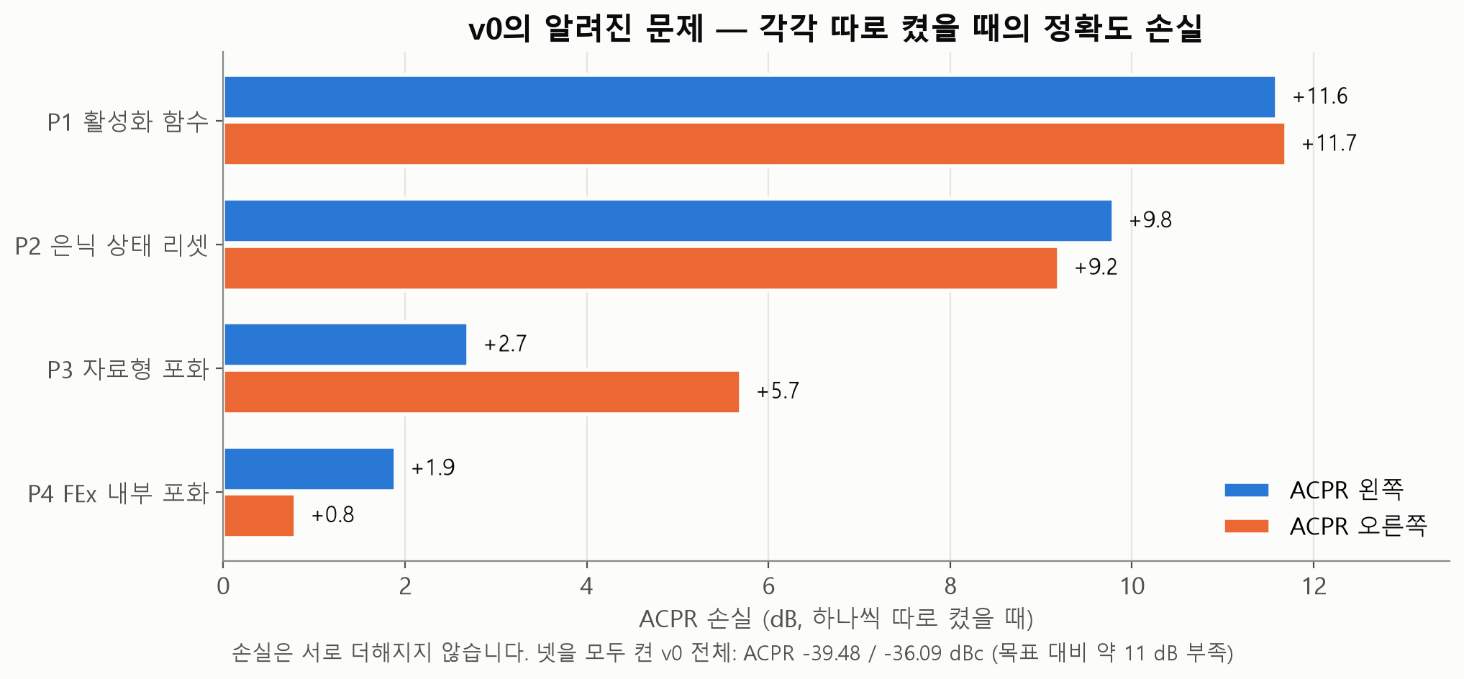
v0 알려진 문제 P1 ~ P4 — 증상과 손실
# | 위치 (블록) | 증상
P1 | GRU 게이트의 활성화 함수 | HW의 σ/tanh가 학습 때 쓴 함수와 다름
P2 | 시퀀스 처리 제어 | 은닉 상태 유지 방식이 golden(2,560 구간)과 다름
P3 | 고정소수점 자료형 | 일부 값이 표현 범위를 넘어 포화
P4 | FEx | 내부 계산값 일부가 범위를 넘어 포화
각 손실은 따로 켰을 때 값
모두 hw_ref.py 옵션으로 각 문제의 영향 재현
해결 방법은 여러 가지이고 자원 비용이 다름
  문제 해결 방법 선정 이유 제시
자세한 내용: docs/v0_알려진문제.md.
33
Notes:
네 가지 문제의 증상과 손실만 알려 줍니다. 원인을 코드에서 찾고 해결 방법을 고르는 것은 여러분 몫입니다. 손실은 하나씩 따로 켰을 때의 값이라 더해지지 않습니다.

Slide 37
Project Goal
조건 | 내용 | 비고
II = 2 유지 | LOOP_T의 II는 항상 2 이하. 논문의 핵심 주장(작은 H → 짧은 재귀 경로 → II = 2)이므로 정확도를 위해 II를 늘리는 것은 허용하지 않음 | 필수
정확도 | 제공 모델, PA 통과: NMSE ≤ −43.48 dB, ACPR ≤ −50.39 / −47.83 dBc (논문 Table I). eval_pa.py로 측정 | 필수
기능 등가성 | 모든 변경 후 hw_ref 참조와 compare_out PASS (bit-exact 또는 허용 오차) | 필수
v1 비트폭 | weight_t, data_t는 16비트 단어 고정 (정수·소수 배분 자유), accum_t 자유. 최종에서는 자유 | v1 규칙
처리율 | II = 2 @ 66 MHz = 33.3 MSps, 구현 후 타이밍 통과 (v0도 미달) | 달성 여부와 실제 MSps 보고
자원 | v0 수준 이하 (팀 측정 환경에서 다시 구현한 v0 값 기준) | 도전 목표
34
Notes:
II=2는 논문의 핵심 주장이므로 정확도를 회복하면서 II가 늘어나면 그 설계는 의미가 없습니다. 정확도 목표는 필수, 처리율은 목표, 자원은 도전 목표입니다.

Slide 38
PART 4
Vitis HLS 기초 (자습용)
HLS란 · 설계 흐름 · 리포트 읽기 · 자료형
루프 최적화: PIPELINE, UNROLL, 반복 사이 의존성과 II
배열·메모리: ARRAY_PARTITION / RESHAPE, BIND_STORAGE
그 밖의 directive: DATAFLOW, INTERFACE, INLINE, BIND_OP, ALLOCATION …
타이밍 클로저와 분석 도구, 체크리스트

Slide 39
HLS (High-Level Synthesis)란
C/C++로 쓴 알고리즘을 RTL(Verilog/VHDL) 로 바꾸는 도구
HDL보다 빠르게 설계·검증할 수 있고, 같은 코드에 pragma만 바꿔 여러 구조를 시험할 수 있다
대신 "C 코드가 어떤 하드웨어가 되는지"를 알고 써야 원하는 성능이 나온다
C/C++ | RTL
함수 (Function) | 모듈 (Module)
함수 인자 (Argument) | 입출력 포트
연산자 (+, ×, …) | 연산 유닛 (Functional unit)
스칼라 변수 | 와이어 또는 레지스터
배열 | 메모리 (BRAM / LUTRAM / 레지스터)
제어문 (if, for) | 제어 로직 (FSM)
Compilation
C 코드 → 제어·데이터 흐름 그래프(CDFG)
Transformation
CDFG 최적화·변형 (인라인, 루프 펼침 …)
함수와 모듈 계층
각 함수는 RTL 모듈이 된다. top 함수는 top 모듈, 인자는 인터페이스
하위 함수는 기본적으로 작으면 자동 인라인. INLINE / INLINE off로 지정
top 함수는 tcl의 set_top으로 정한다 (이 과제: ResGRU)
Scheduling
각 연산을 몇 번째 clock에 할지 결정
Allocation / Binding
연산·변수를 곱셈기·메모리 등 HW 자원에 배정
Output generation
RTL 코드 생성
37

Slide 40
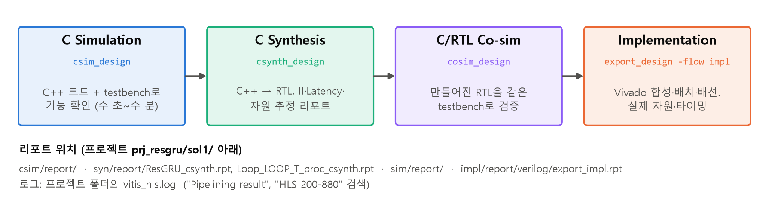
HLS 설계 흐름과 리포트
단계 | 확인할 것 | 실패하면
C Simulation | testbench 통과, 출력 파일 (이 과제: hls_out.txt → compare_out / eval_pa) | C++ 코드·testbench 버그
C Synthesis | II, Latency, 추정 타이밍, 추정 자원, 경고 (HLS 200-880 등) | pragma 미적용, 의존성, 포트 부족
C/RTL Co-sim | RTL이 C와 같은 결과 + 실제 latency. 시간이 오래 걸리므로 NT를 줄여서 | static 변수 초기화, 인터페이스 문제
Implementation | 구현 후 LUT/FF/DSP/BRAM, Post-Route 타이밍 (WNS) | 타이밍 미달 → 임계 경로 분석
38

Slide 41
자료형 — ap_int, ap_fixed
모드 | 의미
AP_TRN (기본) | −∞ 방향으로 버림
AP_RND | 반올림 (0.5는 +∞ 쪽)
AP_RND_CONV | 짝수 쪽 반올림
AP_WRAP (기본) | 넘치면 순환 (부호 뒤집힘)
AP_SAT | 넘치면 최댓값/최솟값
자주 쓰는 형태
#include "ap_fixed.h" // ap_int.h 포함
ap_int<12> a; // 12비트 부호 있는 정수
ap_uint<5> idx; // 5비트 부호 없는 정수
ap_fixed<16,2> x; // 기본: AP_TRN, AP_WRAP
ap_fixed<16,2,AP_RND,AP_SAT> y; // 반올림 + 포화
ap_ufixed<10,-4> s; // 부호 없음, 값 < 2^-4
auto p = x * y; // 곱 결과는 ap_fixed<32,4> (넓어짐, 손실 없음)
y = p; // 대입할 때 <16,2>로 반올림·포화
x.range(15, 8); // 비트 단위 접근 (ap_uint)
핵심
연산 결과는 자동으로 넓어진다 (곱: 비트 수 합, 덧셈: +1비트)
반올림·포화는 대입할 때 일어난다 → 어느 변수에 담는지가 정확도를 정한다
비트 수 ↓ → LUT·DSP·지연 ↓. 정수 비트 ↑ → 범위 ↑ 해상도 ↓
18×27 이하 곱셈은 DSP48E2 1개에 들어간다 (UltraScale+)
39

Slide 42
성능 지표 읽는 법 — Latency, II, 처리율, 타이밍
지표 | 뜻
Latency (cycles) | 함수/루프가 시작해서 끝날 때까지 clock 수
Iteration Latency (Depth) | 루프 반복 하나가 들어가서 나오기까지 단계 수
II (Initiation Interval) | 다음 반복(또는 다음 호출)을 시작하기까지의 clock 수
Interval | 함수를 다시 부를 수 있기까지의 clock 수
Trip Count | 루프 반복 횟수
Target / Estimated | 목표 클록 / HLS 추정 지연 (합성 전 예측)
Uncertainty | 추정 여유분. 기본 = 클록의 27 %
Post-Route / WNS | 구현 후 실제 최장 경로 / 여유(음수면 미달)
계산식
파이프라인 루프 Latency ≈ (Trip − 1) × II + Depth
v0: (64 − 1) × 2 + 26 = 152 ≈ 151
처리율 = Fmax / II (샘플/초)
Fmax = 1 / Post-Route 지연
주의
합성 리포트의 타이밍·자원은 추정치. 실제 값은 구현(impl) 후 리포트
Estimated < Target이어도 구현 후 미달일 수 있다 (v0: 10.9 → 16.7 ns)
자원: LUT(논리), FF(레지스터), DSP(곱셈기), BRAM/URAM(메모리), SRL(시프트 레지스터)
같은 처리율이면 자원이 작은 쪽이 좋은 설계
40

Slide 43
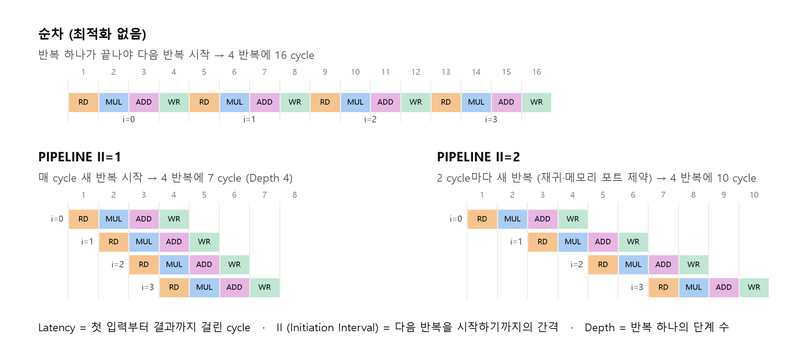
루프는 어떻게 하드웨어가 되나 — 순차 · 파이프라인 · II
HLS의 기본은 순차 실행. PIPELINE을 주면 반복들을 겹쳐 실행하고, UNROLL을 주면 반복을 복제해 동시에 실행한다.
41

Slide 44
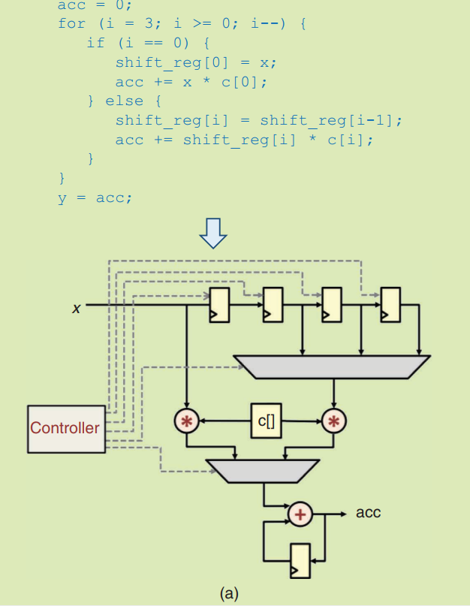
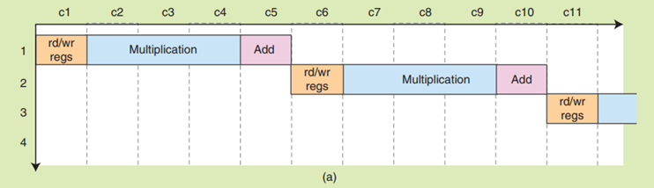
예제로 보기 ① 최적화 없음 (FIR 필터)
루프(i = 3 … 0)를 반복마다 순차로 실행: 레지스터 읽기 → 곱셈 → 덧셈
하드웨어: 곱셈기·덧셈기 1개씩을 반복마다 다시 씀 + 이를 조절하는 Controller(FSM)
자원은 최소, 대신 latency가 반복 수에 비례
스케줄(위): 반복 하나가 끝나야 다음 반복 시작
그림 출처: L. Josipovic et al., IEEE Circuits and Systems Magazine, 2021 (강의 자료)
42

Slide 45
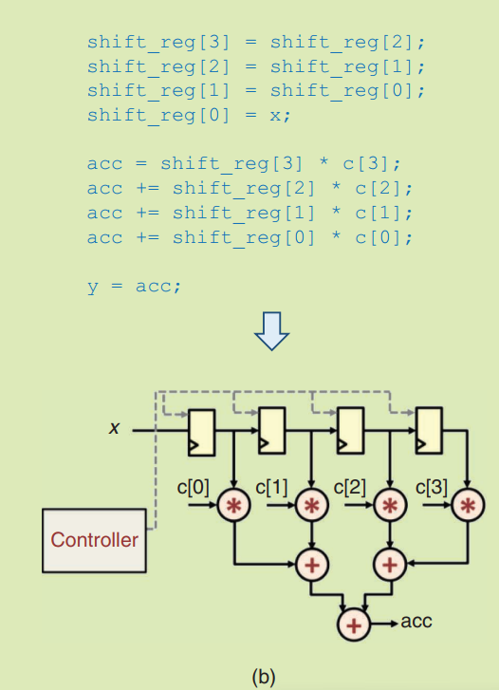
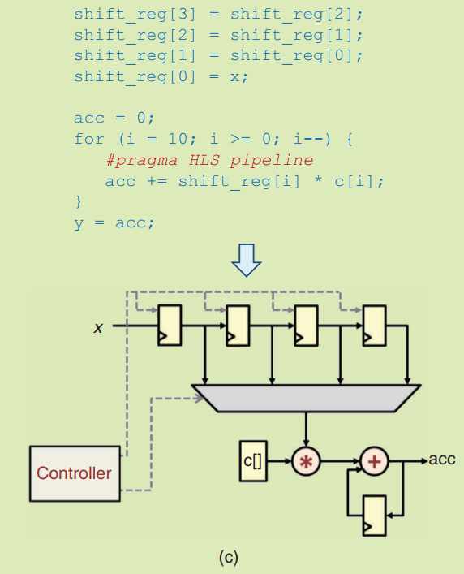
예제로 보기 ② UNROLL과 ③ PIPELINE
(b) UNROLL
반복을 복제해 곱셈기 4개가 동시에
latency ↓↓, 자원 ↑↑
제어 로직 단순
(c) PIPELINE
곱셈기·덧셈기는 1개씩
반복들을 겹쳐 실행 (매 cycle 새 반복)
자원 조금 ↑, 처리율 ↑↑
UNROLL은 "공간"을 써서, PIPELINE은 "시간을 겹쳐서" 빠르게 한다. 둘 다 쓰면 펼친 연산들을 다시 파이프라인으로 겹친다 (이 과제의 LOOP_T가 그 경우).
그림 출처: L. Josipovic et al., IEEE Circuits and Systems Magazine, 2021 (강의 자료)
43

Slide 46
#pragma HLS PIPELINE — 문법과 동작
위치: 루프 본문 맨 앞 또는 함수 맨 앞
중요한 규칙
파이프라인 영역 안의 모든 하위 루프는 자동으로 완전 펼침 (UNROLL)
안쪽 루프가 크면 자원이 폭발 → 보통 가장 안쪽 루프에 PIPELINE
이 과제의 LOOP_T: 안쪽 LAYER_LOOP, MAC 루프, FEx의 NR 루프가 모두 펼쳐짐
// 루프 파이프라인
LOOP: for (int i = 0; i < N; i++) {
#pragma HLS PIPELINE II=1
b[i] = a[i] * 2 + 1;
}
// 함수 파이프라인 (함수 호출을 겹침)
void f(...) {
#pragma HLS PIPELINE II=2
...
옵션 | 뜻
II=<n> | 목표 II (생략 시 1을 시도)
off | 자동 파이프라인 끄기
rewind | 루프가 끝나고 다시 시작할 때 쉬지 않음
style=stp|flp|frp | stall 파이프라인(기본) / 입력이 없을 때 비우는 flushable / free-running
II를 못 맞추면
목표 II를 못 맞추면 경고 후 더 큰 II로 합성 (오류가 아님!) → 반드시 로그 확인
Pipelining result : Target II = 1, Final II = 2
원인: ① 반복 사이 의존성 (다음 장) ② 메모리 포트 부족 (ARRAY_PARTITION으로 해결) ③ 함수 호출 자원 공유
44

Slide 47
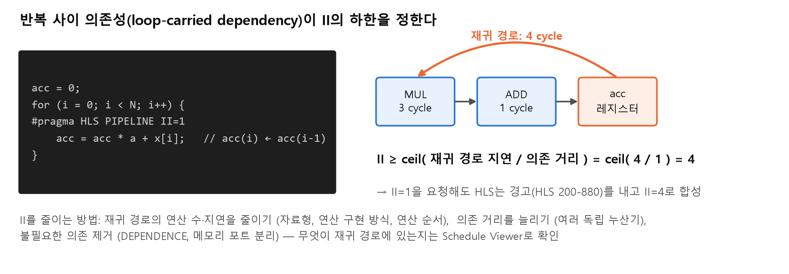
반복 사이 의존성 (loop-carried dependency)과 II
v0의 실제 로그 — h_state_all 저장(:336) → 다음 반복 읽기(:35)가 재귀 경로
WARNING: [HLS 200-880] The II Violation in module 'Loop_LOOP_T_proc' (loop 'LOOP_T'): Unable to enforce a carried dependence
constraint (II = 1, distance = 1, offset = 0) between 'store' operation ... (src/multi_gru.cpp:336)
on static variable 'h_state_all' and 'load' operation ... (src/multi_gru.cpp:35)
INFO: [HLS 200-1470] Pipelining result : Target II = NA, Final II = 2, Depth = 26, loop 'LOOP_T'
45

Slide 48
#pragma HLS UNROLL — 루프 펼치기
문법
효과
연산 유닛을 복제 → latency ↓, 자원 ↑ (거의 비례)
배열을 동시에 여러 개 읽어야 하므로 ARRAY_PARTITION과 함께 써야 효과가 난다 (BRAM은 포트 2개)
부분 펼침(factor)은 자원과 속도의 중간점
for (int i = 0; i < 8; i++) {
#pragma HLS UNROLL // 완전 펼침: 8개 복제
c[i] = a[i] + b[i];
}
for (int i = 0; i < 8; i++) {
#pragma HLS UNROLL factor=2 // 2개씩 복제, 4번 반복
c[i] = a[i] + b[i];
}
옵션 | 뜻
(없음) | 완전 펼침 (trip count가 상수여야 함)
factor=<n> | n개씩 복제 → 반복 수 N/n
skip_exit_check | N이 n의 배수일 때 종료 검사 제거
파이프라인과의 관계
파이프라인 안의 루프는 이미 자동 완전 펼침 → UNROLL을 따로 쓸 필요 없음
반대로 자원을 줄이려고 안쪽 루프를 펼치지 않으려면 파이프라인 위치를 바꾸거나 ALLOCATION 등으로 공유를 유도 (대신 II ↑)
UNROLL factor=1은 펼치지 않는다는 뜻
46

Slide 49
그 밖의 루프 pragma
pragma | 하는 일 | 예시 | 언제
LOOP_FLATTEN | 중첩 루프를 하나로 합쳐 루프 진입·탈출 cycle 제거 | #pragma HLS LOOP_FLATTEN (안쪽 루프에) | 완전 중첩(perfect) 루프
LOOP_MERGE | 연속된 루프를 하나로 합침 | #pragma HLS LOOP_MERGE | 같은 범위를 도는 루프 여러 개
LOOP_TRIPCOUNT | 반복 수를 알려 줌 (리포트용, HW 영향 없음) | #pragma HLS LOOP_TRIPCOUNT min=1 max=64 | 반복 수가 변수일 때 latency 표시
DEPENDENCE | 의존성 정보를 직접 줌 (다음 장들) | variable=buf type=inter dependent=false | HLS가 너무 보수적일 때
PIPELINE off | 자동 파이프라인 끄기 | #pragma HLS PIPELINE off | 자원을 아끼고 싶은 루프
팁
루프에는 이름(label) 을 붙이자: LOOP_T: for (...). 리포트·로그·directive에서 이 이름으로 찾는다
Vitis HLS는 pragma가 없어도 일정 반복 수 이상의 루프를 자동으로 파이프라인하기도 한다 (config_compile -pipeline_loops) → 로그의 "Pipelining loop", "Unrolling loop" 메시지로 실제 적용을 확인
47

Slide 50
배열과 메모리 — 왜 ARRAY_PARTITION이 필요한가
배열 = 메모리
구현 | 크기 | 포트 / 특징
레지스터 (FF) | 작은 배열 | 동시 접근 무제한, FF 사용
LUTRAM | 작은~중간 | LUT로 만든 메모리, 빠름
BRAM 18K/36K | 중간~큼 | 포트 2개, 읽기 지연 1~2 cycle
URAM 288K | 아주 큼 | UltraScale+ 전용, 포트 2개
void A() {
int mem[N]; // 배열
}
// → module A: reg [31:0] mem [0:N-1]
배열은 크기에 따라 BRAM, LUTRAM, 레지스터 중 하나로 구현
BRAM 하나는 포트가 최대 2개 → 한 cycle에 2개까지만 읽고 쓸 수 있음
루프를 펼치거나 파이프라인해서 같은 배열을 한 cycle에 여러 번 읽으면 → 포트 부족으로 II 증가
이 과제의 v0
가중치·상태 배열을 모두 ARRAY_PARTITION complete → 레지스터로 구현
그래서 BRAM 0, 대신 모든 값을 한 cycle에 읽을 수 있어 행렬곱이 완전 병렬
큰 모델이라면 BRAM에 두고 partition factor를 조절하는 것이 일반적
해결
배열을 여러 개의 작은 메모리(또는 레지스터)로 쪼개면 포트가 늘어난다 → ARRAY_PARTITION. 비트를 넓게 묶으면 한 번에 여러 원소를 읽는다 → ARRAY_RESHAPE
48

Slide 51
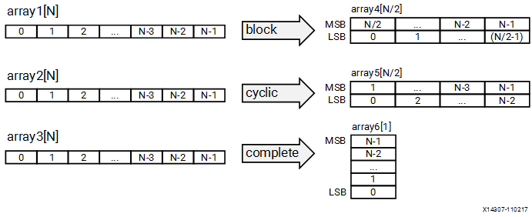
#pragma HLS ARRAY_PARTITION / ARRAY_RESHAPE
type | 나누는 방식 | 언제
block | 연속 구간으로 | 앞뒤 절반을 동시에 쓸 때
cyclic | 인덱스를 돌아가며 | i, i+1을 동시에 읽을 때 (UNROLL factor와 짝)
complete | 원소 하나씩 | 모두 동시에 (작은 배열)
정리
dim: 다차원 배열에서 나눌 차원 (1부터, 0 = 전부)
PARTITION: 메모리 개수 ↑ (포트 ↑). 작은 배열이면 레지스터가 됨
RESHAPE: 메모리 개수는 그대로, 단어 폭 ↑ → 한 번 읽기로 여러 원소
함수 인자 배열에 쓰면 포트도 나뉜다 (인터페이스가 바뀜)
너무 많이 쪼개면 mux·배선이 커져 LUT와 타이밍이 나빠질 수 있다
문법 (2024.1: type= 키워드, 옛 표기 'complete dim=1'도 허용)
int a[N]; int W[5][5];
// block: 앞쪽 절반 / 뒤쪽 절반으로
#pragma HLS ARRAY_PARTITION variable=a type=block factor=2 dim=1
// cyclic: 짝수 / 홀수 인덱스로
#pragma HLS ARRAY_PARTITION variable=a type=cyclic factor=2 dim=1
// complete: 원소마다 레지스터
#pragma HLS ARRAY_PARTITION variable=W type=complete dim=1
#pragma HLS ARRAY_PARTITION variable=W type=complete dim=0 // 모든 차원
// reshape: 쪼개지 않고 한 주소에 여러 원소를 이어 붙임
#pragma HLS ARRAY_RESHAPE variable=a type=cyclic factor=2 dim=1
49

Slide 52
#pragma HLS DATAFLOW — 함수 단위 병렬
예시
사용 조건
각 task는 한 번만 호출
데이터는 producer → consumer 한 방향으로
task 사이는 배열(→ 핑퐁 버퍼, PIPO) 또는 hls::stream(→ FIFO)
조건을 어기면 HLS가 경고하고 DATAFLOW를 일부 적용하지 않음
void top(int in[N], int out[N]) {
#pragma HLS DATAFLOW
int buf1[N], buf2[N];
read_input(in, buf1); // Task 1
process(buf1, buf2); // Task 2
write_output(buf2, out); // Task 3
}
 | 실행
순차 | Read → Process → Write → (다음 입력) Read → …
DATAFLOW | Task들이 동시에 동작: Process가 이번 데이터를 처리하는 동안 Read는 다음 데이터를 읽음
이 과제에서
ResGRU에 DATAFLOW가 있다 → 리포트의 Pipeline Type이 dataflow
실제로는 LOOP_T 하나가 대부분 (Block_entry_split_proc + Loop_LOOP_T_proc 두 task)
task 사이 FIFO가 자원에 잡힌다 (합성 리포트의 FIFO 행)
50

Slide 53
#pragma HLS INTERFACE — 포트 프로토콜
mode | 프로토콜 | 용도
ap_memory | AP Memory | 배열을 BRAM 같은 주소/데이터 포트로 (Vivado IP 흐름의 배열 기본)
ap_none / ap_vld | 단순 와이어 | 스칼라 입력
ap_ctrl_hs | start/done/idle/ready | 함수 제어 (기본)
ap_fifo | AP FIFO | 단방향 스트림
s_axilite | AXI4-Lite Slave | CPU가 레지스터로 제어·스칼라 전달
m_axi | AXI4 Master | DDR 등 큰 메모리 직접 접근
axis | AXI4-Stream | 스트리밍 데이터
ap_ctrl_none | 제어 없음 | 블록 제어 신호 제거
예시
void top(int *data, int ctrl,
hls::stream<int> &s_in) {
#pragma HLS INTERFACE m_axi port=data
#pragma HLS INTERFACE s_axilite port=ctrl
#pragma HLS INTERFACE axis port=s_in
#pragma HLS INTERFACE s_axilite port=return
...
이 과제에서
ResGRU는 INTERFACE pragma가 없다 → 배열은 ap_memory, 제어는 ap_ctrl_hs
합성 리포트 마지막의 "Interface" 표에서 확인 (OUT_seq_1_address0 … ap_memory)
FPGA 실증(14주차) 단계에서 AXI 인터페이스와 wrapper를 설계한다
51

Slide 54
#pragma HLS INLINE / LATENCY
INLINE
LATENCY
int compute(int x) {
#pragma HLS INLINE // 호출한 곳에 펼쳐 넣기
return x * x + 1;
}
void my_func(int a, int &b) {
#pragma HLS LATENCY min=4 max=8
b = a * a;
}
옵션 | 뜻
(기본) | 이 함수를 호출 지점에 인라인
recursive | 하위 함수까지 모두 인라인
off | 인라인 금지 → 별도 모듈로 남김
LATENCY
함수·루프·영역의 최소/최대 latency(clock 수) 를 제약
max를 작게 → 연산을 더 적은 단계에 몰아넣음 (단계당 로직 ↑, 타이밍 ↓ 가능)
min을 크게 → 단계를 늘려 레지스터를 넣을 여지 (타이밍 ↑, latency ↑)
너무 엄격하면 합성 실패 또는 경고
효과
인라인하면 함수 경계가 사라져 연산을 함께 스케줄 → 최적화 여지 ↑, 호출 오버헤드 ↓
대신 모듈 단위 공유가 사라져 자원 ↑ 가능. 리포트 계층이 평평해짐
v0은 거의 모든 함수가 INLINE → 리포트에 Loop_LOOP_T_proc 하나로 나옴
52

Slide 55
#pragma HLS DEPENDENCE — 의존성 정보 직접 주기
예시
왜 필요한가
HLS는 주소를 정적으로 알 수 없으면 보수적으로 "의존성이 있다"고 가정 → II ↑
개발자가 "없다"는 것을 알면 알려 줘서 II를 줄인다
for (int i = 0; i < N; i++) {
#pragma HLS PIPELINE II=1
#pragma HLS DEPENDENCE variable=buf type=inter dependent=false
buf[idx[i]] = buf[idx[i]] + 1; // 실제로 idx가 겹치지 않는다면
}
파라미터 | 뜻
variable=<v> | 대상 변수·배열
type=inter | intra | 반복 사이 / 반복 안
dependent=false|true | 의존성 없음 / 있음 선언
direction=RAW|WAR|WAW | 의존 방향 (읽기·쓰기 순서)
distance=<n> | 몇 반복 뒤의 의존인지
주의
실제로 의존성이 있는데 false로 선언하면 C-sim은 통과하지만 하드웨어는 틀린 값을 낸다
반드시 C/RTL co-simulation으로 확인
GRU의 h(t−1) → h(t)는 진짜 의존성 → DEPENDENCE로 없앨 수 없다. 재귀 경로 자체를 짧게 만들어야 한다
53

Slide 56
#pragma HLS BIND_OP / BIND_STORAGE — 구현 방식 지정
BIND_OP
BIND_STORAGE
int result = a * b;
#pragma HLS BIND_OP variable=result op=mul impl=dsp latency=3
// 이 곱셈을 DSP로, 3단 파이프라인으로
int buf[1024];
#pragma HLS BIND_STORAGE variable=buf type=ram_2p impl=bram
// buf를 BRAM 2포트로
옵션 | 뜻
op= | mul, add, sub, … (연산 종류)
impl=dsp | DSP 블록으로
impl=fabric | LUT로 (DSP를 아끼거나 짧은 지연)
latency=<n> | 그 연산의 파이프라인 단계 수
옵션 | 뜻
type=ram_1p / ram_2p | 1포트 / 2포트 (읽기+쓰기)
type=ram_t2p / ram_s2p | True dual / Simple dual port
type=rom_1p … | ROM (상수 표)
impl=bram | uram | lutram | srl | 구현 자원
latency=<n> | 메모리 읽기 지연
트레이드오프
latency ↑: 클록은 빨라지지만 그 연산이 재귀 경로에 있으면 II ↑
latency ↓: 단계가 줄지만 한 단계의 로직이 길어져 타이밍 ↓
상수 표(LUT 근사 등)를 ROM/LUTRAM/레지스터 중 어디에 둘지에 따라 지연·자원이 크게 달라진다
54

Slide 57
#pragma HLS ALLOCATION / STREAM
ALLOCATION
STREAM
// 곱셈기를 최대 2개로 제한 (공유)
#pragma HLS ALLOCATION operation instances=mul limit=2
int buf[N];
#pragma HLS STREAM variable=buf depth=16
// DATAFLOW task 사이 buf를 깊이 16 FIFO로
옵션 | 뜻
instances=<이름> | 제한할 함수 또는 연산 (mul, add …)
limit=<n> | 최대 개수
type=function|operation | 대상 종류
옵션 | 뜻
variable=<v> | 스트림으로 만들 변수
depth=<n> | FIFO 깊이
type=fifo|pipo|shared | 구현 방식
효과와 주의
DSP·LUT 사용량을 직접 제어. 개수를 줄이면 같은 곱셈기를 여러 번 사용 (시분할)
시분할하면 한 반복에 더 많은 cycle → 파이프라인 II ↑ 가능
자원 목표와 II = 2 조건을 함께 보며 써야 한다
정리
hls::stream<T>는 자동으로 FIFO
DATAFLOW에서 생산·소비 속도가 다르면 depth로 흡수
depth가 너무 작으면 deadlock, 너무 크면 메모리 낭비 (co-sim에서 확인)
55

Slide 58
그 밖의 directive — RESET, EXPRESSION_BALANCE, AGGREGATE …
directive | 하는 일 | 예시 | 주의
RESET | static/global 변수에 리셋 신호 추가·제거 | #pragma HLS RESET variable=cache off | off로 하면 초기값이 필요한 상태(누산기·은닉 상태)가 틀어질 수 있다
EXPRESSION_BALANCE | 긴 연산 사슬 (((a+b)+c)+d)을 트리 (a+b)+(c+d)로 재배열 → 임계 경로 단축 | #pragma HLS EXPRESSION_BALANCE off | 기본 on. 고정소수점은 순서를 바꾸면 반올림 결과가 달라질 수 있다
AGGREGATE | struct·배열 멤버를 넓은 한 단어로 묶어 한 포트로 | variable=d compact=bit | AXI 폭 맞출 때
DISAGGREGATE | struct를 멤버별 포트로 분리 | variable=port | AGGREGATE의 반대
OCCURRENCE | 영역이 상위보다 덜 자주 실행됨을 알림 → 자원 공유 | cycle=2 | DATAFLOW·파이프라인과 함께
STABLE | DATAFLOW 중 값이 변하지 않는 변수 선언 → 레지스터 복사 제거 | variable=config | 실제로 변하면 오동작
FUNCTION_INSTANTIATE | 함수를 인자 값마다 다른 인스턴스로 특화 | variable=mode | 상수 인자 최적화
모든 pragma의 정확한 문법: AMD UG1399 (Vitis HLS User Guide) — HLS Pragmas 장
56

Slide 59
Directive 전체 요약
Directive | 목적 | 주요 효과 | 이 과제와의 관계
PIPELINE | 파이프라인화 | II ↓, 처리율 ↑ | LOOP_T (II = 2 필수)
UNROLL | 루프 복제 | latency ↓, 자원 ↑ | RES_J, MVM 출력 루프
ARRAY_PARTITION / RESHAPE | 배열 분할·재구성 | 메모리 포트 ↑ | 모든 가중치·상태 complete
DATAFLOW | task 병렬 | task 겹쳐 실행 | ResGRU
INTERFACE | 포트 프로토콜 | AXI / memory / stream | FPGA 실증 단계
INLINE | 함수 인라인 | 계층 제거, 함께 스케줄 | 거의 모든 함수
LATENCY | latency 제약 | 단계 수 제어 | 타이밍 조정
DEPENDENCE | 의존성 정보 | 불필요한 stall 제거 | 주의해서 사용
BIND_OP / BIND_STORAGE | 구현 자원 지정 | DSP·fabric, BRAM·LUTRAM 선택 | 곱셈·표 구현 선택
ALLOCATION | 자원 수 제한 | 공유로 DSP·LUT ↓ (II ↑ 가능) | 자원 최적화
STREAM | FIFO 채널 | DATAFLOW 버퍼링
RESET / EXPRESSION_BALANCE / … | 리셋 제어, 연산 트리 균형 … | 면적·타이밍 미세 조정
57

Slide 60
pragma를 쓰는 두 가지 방법 — 소스 vs directive(tcl)
소스 pragma
directive (run_resgru.tcl의 csynth 전에)
// 1) 소스에 직접 (이 과제의 v0 방식)
LOOP_T: for (int t = 0; t < TIME_STEP; t++) {
#pragma HLS PIPELINE II=2
...
}
# 2) tcl에서 (소스를 바꾸지 않고 실험)
set_directive_pipeline -II 2 "ResGRU/LOOP_T"
set_directive_unroll "ResGRU/LOOP_T/LAYER_LOOP/RES_J"
set_directive_array_partition -type complete \
-dim 1 "ResGRU" W_inj
set_directive_bind_op -op mul -impl dsp \
-latency 2 "my_func" result
 | 소스 pragma | tcl directive
장점 | 코드와 함께 버전 관리, 어디에 적용되는지 명확 | solution마다 다른 설정 실험 가능, 소스 그대로
대상 지정 | pragma를 쓴 위치 (함수·루프 본문 맨 앞) | "함수/루프라벨" 경로 — 루프에 이름(label)이 필요
확인 | 합성 로그에 적용 메시지 | solution의 directives.tcl
둘 다 결과는 같다. 이 과제는 소스 pragma 기준으로 git에 기록하고, 빠른 실험은 tcl로 해도 좋다 — 최종 제출은 소스 + tcl만으로 재현되어야 한다
58

Slide 61
타이밍 클로저 기초 — 66 MHz를 맞추려면
클록 주기 안에 레지스터 → 조합 논리 → 레지스터 경로가 끝나야 한다
가장 긴 경로 = 임계 경로 (critical path). 그 지연이 Fmax를 정한다
WNS (Worst Negative Slack) = 목표 주기 − 임계 경로 지연. 음수면 미달
v0: 15 − 17.13 = −2.13 ns (Windows PC)
HLS 추정은 배선 지연을 모른다 → 구현 후 더 느려지는 것이 보통
tcl에서 조정하는 것
create_clock -period 15 -name default
set_clock_uncertainty 12.5% ;# 기본 27%
config_export -vivado_impl_strategy \
Performance_Explore
이 과제에서의 의미
II = 2를 지키면서 임계 경로를 줄이는 것이 이 과제의 핵심 난제
임계 경로가 재귀 경로(h → … → h) 에 있으면 단계를 나누는 순간 II가 늘어난다
재귀 경로 밖(FEx, 입력 투영, 출력 투영 등)은 단계를 나눠도 II에 영향 없음 → latency만 증가
그래서 먼저 "임계 경로가 어디에 있나"를 timing 리포트와 Schedule Viewer로 확인
방법 | 효과 / 대가
연산을 여러 단계로 나눔 (latency ↑) | 주기 ↓ / 재귀 경로면 II ↑
비트 폭 줄이기 | 곱셈·덧셈 지연 ↓ / 정확도 확인 필요
연산 순서 재배열 (트리) | 논리 깊이 ↓
clock uncertainty ↑ (HLS 여유) | HLS가 더 보수적으로 스케줄
Vivado 구현 전략 변경 | 같은 RTL로 약간의 개선
59

Slide 62
분석 도구 — 어디서 무엇을 보나
보고 싶은 것 | 어디서
II, latency, 추정 자원 | syn/report/*_csynth.rpt · GUI Synthesis Summary
II를 못 맞춘 이유 | vitis_hls.log: "HLS 200-880", "Pipelining result"
연산이 몇 번째 cycle에 | GUI → Analysis → Schedule Viewer
DATAFLOW task 구조 | GUI → Dataflow Viewer
구현 후 자원·타이밍 | impl/report/verilog/export_impl.rpt
모듈별 자원 | impl/verilog/report/*utilization_hierarchical*
임계 경로 | impl/verilog/report/*timing* (또는 Vivado에서 report_timing)
pragma가 적용됐나 | 로그의 "Unrolling", "Partitioning", "Inlining" 메시지
[스크린샷 D] Schedule Viewer에서 연산 하나를 선택한 화면
LOOP_T 안의 곱셈(mul) 또는 h_state_all load/store를 클릭해 아래 Properties에 cycle·소스 위치가 보이게
[스크린샷 E] Vivado에서 연 timing 리포트의 임계 경로
export 후 Vivado로 impl 결과(.dcp)를 열어 report_timing — 가장 나쁜 경로의 출발·도착 셀 이름이 보이게 (선택)
60

Slide 63
체크리스트와 자주 하는 실수
작업 순서 체크리스트
C-sim PASS 후에만 합성 (합성은 수 분~1시간)
합성 후 로그의 경고부터: HLS 200-880 (II 위반), 적용 안 된 pragma
II·latency는 csynth, 자원·타이밍은 구현 후 값으로 기록
변경은 한 번에 하나, 결과는 PPA 이력표에 (커밋 해시와 함께)
고정소수점 형식을 바꿨으면 hw_ref.py에도 같은 형식 → compare_out PASS 확인
정확도는 eval_pa.py로 (2,560 구간). 다른 방식의 숫자와 비교하지 않기
pragma를 바꿨으면 co-sim으로 RTL이 같은 결과인지 가끔 확인
자주 하는 실수
"II=1 pragma를 넣었으니 II=1이겠지" → 로그 확인 안 함
합성 추정 LUT로 자원 비교 (v0: 추정 187k vs 구현 46.6k)
static 변수의 초기화·리셋을 바꾸고 co-sim을 안 함
DEPENDENCE false를 진짜 의존성에 사용
파이프라인 안에 큰 루프를 두어 자원 폭발
float / double을 합성 코드에 남김 (거대한 부동소수점 IP)
경로에 한글·공백 → 툴 오류
서로 다른 PC에서 잰 타이밍을 한 표에 섞기
61

